Slide 1


ESCUELA POLITECNICA DEL
EJÉRCITO
GENERACIÓN DE UN MODELO DE PREDICCIÓN DE RUIDO
APLICANDO TÉCNICAS GEOESTADÍSTICAS EN LAS
PARROQUIAS DE SAN RAFAEL Y SANGOLQUÍ DEL CANTÓN
RUMIÑAHUI.
AUTORES: CAPT. EDGAR PARRA
CAPT. JUAN GÓMEZ
DIRECTOR: ING. MARCO LUNA
CODIRECTOR: ING. PAULINA GUEVARA

Slide 2
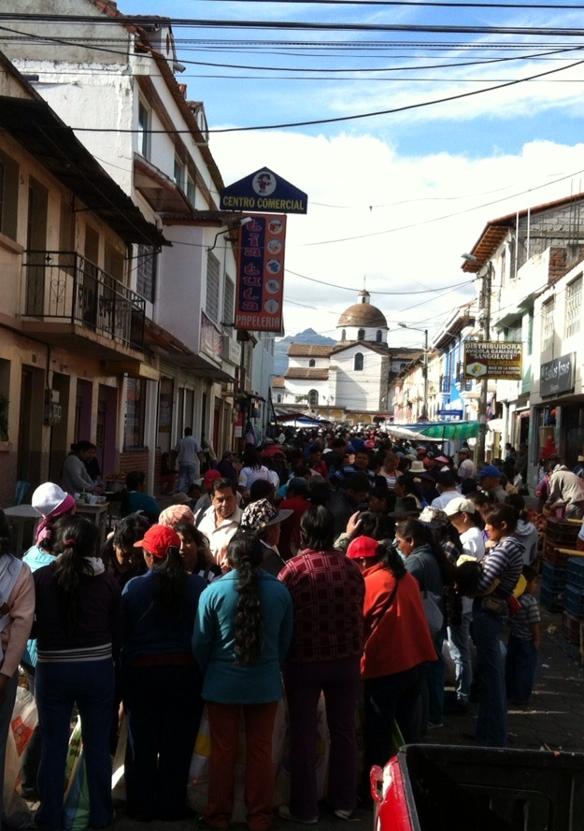
INTRODUCCIÓN

Slide 3

ANTECEDENTES
EXTENSIÓN :134 Km2
POBLACIÓN: 65.882 habitantes (2001)
85.852 habitantes (2011)
MOVILIDAD: 50.265 viajes vehículos livianos
4.564 viajes buses
RUMIÑAHUI
CONTAMINACIÓN
ACÚSTICA O RUIDO
CRECIMIENTO CANTÓN RUMIÑAHUI
Notes:
Actualmente el Cantón Rumiñahui con una extensión de 134 km2 es una de las regiones que ha experimentado un mayor crecimiento poblacional y urbano en el país. Según cifras publicadas por el Instituto Nacional de Estadística y Censos (INEC) la población creció el 30% entre el 2001 y 2010 (de 65.882 personas en el 2001 a 85.852 personas en el 2011). Uno de los factores de la expansión urbana que vive el cantón surge como consecuencia de los vínculos que mantiene con Quito. La Dirección de Movilidad, Tránsito y Transporte del cantón, indicó que al día se realizan 50.265 viajes de vehículos livianos y 4.564 de buses, por las rutas que unen al Valle de los Chillos con el límite donde se aplica la medida de restricción vehicular pico y placa en Quito.
La contaminación acústica (o por ruido) es resultado directo y no deseado del crecimiento del Cantón Rumiñahui y se constituye en un problema que afecta, en especial, a los habitantes de las parroquias de Sangolquí y San Rafael como consecuencia del mayor tráfico vehicular (principal fuente de ruido) que soportan sus calles, además concentran la mayor parte de servicios: municipio, centros comerciales, mercados, dirección de tránsito, bomberos, policía, centros educativos, parques y áreas de recreación, centros de diversión nocturna entre otros.

Slide 4

IDENTIFICACIÓN DEL PROBLEMA
RUIDO
COMUNITARIO
-Ruido por la actividad humana
-Ruido de los medios de transporte
-Ruido de las industrias
MOLESTA AL RECEPTOR
EFECTO DE DISPLACER
AFECTA AL INDIVIDUO Y SU CALIDAD DE VIDA
SALUD
“El estado de completo bienestar físico, mental y social”
Notes:
El ruido por la actividad humana que se genera en estas zonas, incluido el ruido de los medios de transportes y la industria se conoce como ruido comunitario o ruido ambiental.
El ruido ambiental en general, molesta al receptor, ya que produce un sentimiento de displacer, que afecta adversamente al individuo y, por tanto, su calidad de vida. Esto se contrapone con la definición de salud que da la Organización Mundial de la Salud (OMS), y que es el estado de completo bienestar físico, mental y social.

Slide 5
IDENTIFICACIÓN DEL PROBLEMA
Efectos adversos en la salud de la población:
INTERFERENCIA EN LA COMUNICACIÓN | ALTERACIONES EN EL DESCANSO | EFECTOS PSICOLÓGICOS
DETERIORO EN EL DESEMPEÑO DE TAREAS | CAMBIOS COMPORTAMIEN. SOCIAL | DETERIORO IRREVERSIBLE SISTEMA AUDITIVO
Notes:
La OMS identifica los siguientes efectos adversos sobre la salud de la población expuesta al ruido: interferencia en la comunicación, alteraciones en el descanso y en el sueño, efectos psicológicos y fisiológicos, deterioro en el desempeño de tareas y cambios en el comportamiento social, llegándose incluso al deterioro irreversible del sistema auditivo

Slide 6
JUSTIFICACIÓN
GEOESTADÍSTICA
-ESTIMAR
-PREDECIR
-SIMULAR
CONTINUIDAD
ESPACIAL
-El análisis exploratorio de datos
-El análisis estructural de los datos
-Predicción (Kriging)
3 Etapas
Notes:
Mediante ciencias como la geoestadística se puede estimar, predecir y simular fenómenos espaciales (Myers, 1987). Esta rama de la estadística ofrece una manera de describir la continuidad espacial, que es un rasgo distintivo esencial de muchos fenómenos naturales, y proporciona adaptaciones de las técnicas clásicas de regresión para tomar ventajas de esta continuidad. El ruido nos ofrece una continuidad espacial por lo que es factible la presente investigación aplicando técnicas geoestadísticas como la predicción. La geoestadística opera básicamente en tres etapas para poder realizar predicciones de variables. La primera es el análisis exploratorio de datos. En la segunda fase es el análisis estructural de los datos para determinar la correlación entre puntos. En la tercera fase se hace predicción en puntos de la región no muestreados mediante la técnica Kriging, para lo cual se requiere tomar como base el análisis exploratorio de datos y el análisis estructural hecho en la primera y segunda instancia con el objetivo de hacer un mapa de distribución de la variable de interés.

Slide 7
OBJETIVOS
OBJETIVO
GENERAL
REALIZAR UN MODELO DE PREDICCIÓN DE RUIDO APLICANDO TÉCNICAS GEOESTADÍSTICAS EN LAS PARROQUIAS DE SAN RAFAEL Y SANGOLQUÍ.

Slide 8
OBJETIVOS
OBJETIVOS
ESPECIFICOS
DETERMINAR LOS PUNTOS DE MUESTREO .
MEDIR LOS NIVELES DE INTENSIDAD SONORA.
EXAMINAR LA CALIDAD DE LOS DATOS OBTENIDOS.
APLICAR UN MODELO DE SEMIVARIOGRAMA.
APLICAR UN MODELO DE PREDICCIÓN ESPACIAL.
VALIDAR EL MODELO DE PREDICCIÓN.
Notes:
Determinar los puntos de muestreo en la región de estudio.
Medir los niveles de intensidad sonora en los puntos de muestreo.
Examinar la calidad de los datos obtenidos mediante un estudio exploratorio.
Aplicar un modelo de semivariograma de acuerdo a los patrones de las estructuras espaciales.
Aplicar un modelo de interpolación espacial para predecir los niveles de intensidad sonora.
Validar el modelo de interpolación en el terreno.
Proponer medidas para mitigar la contaminación por ruido en la región de estudio.

Slide 9
METAS
MODELO DE RUIDO DIURNO EN LAS PARROQUIAS DE SAN RAFAEL Y SANGOLQUÍ.
MODELO DE RUIDO NOCTURNO EN LA PARROQUIA DE SAN RAFAEL.

Slide 10
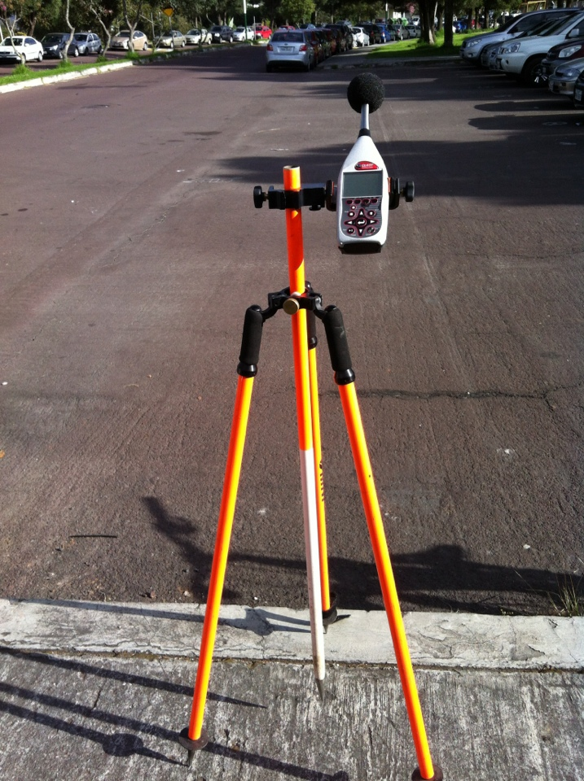
MARCO TEORICO

Slide 11
RUIDO AMBIENTAL
-Tránsito automotor
-Tránsito aéreo
-La construcción
-Obras públicas
-Vecindario
RESIDENCIAL
URBANO
COMUNITARIO
DOMESTICO
EXTERIOR
AREAS
TRABAJO
RUIDO
Vecindario
Restaurantes, cafeterías, discotecas, música, animales.
Modelos de predicción y evaluación
Normas de emisión de ruidos
Notes:
También denominado ruido residencial, urbano, comunal o doméstico, es el ruido emitido por todas las fuentes en el exterior de las áreas de trabajo. Las principales fuentes son: el tránsito automotor y aéreo, la construcción, obras públicas y vecindario. El ruido característico del vecindario proviene de locales, tales como restaurantes, cafeterías, discotecas; música en vivo o grabada; competencias deportivas tales como deportes motorizados; áreas de juegos, estacionamientos y animales domésticos, como el ladrido de los perros. Muchos países han reglamentado el ruido urbano del tránsito de aviones y autos y maquinaria de construcción, a través de normas de emisión y reglamentos para las propiedades acústicas de los edificios. Pero pocos países tienen reglamentos para el ruido urbano del vecindario, probablemente debido a la falta de métodos para definirlo y medirlo y la dificultad de controlarlo.
Los aspectos claves del manejo del ruido incluyen las opciones para reducirlo, modelos de predicción y evaluación del control en la fuente, normas de emisión de ruidos para fuentes existentes y planificadas.

Slide 12
NORMATIVA
TEXTO UNIFICADO DE LEGISLACIÓN AMBIENTAL SECUNDARIA (T.U.L.AS)
Libro 6, Anexo 5
LÍMITES PERMISIBLES DE NIVELES DE RUIDO PARA FUENTES FIJAS Y FUENTES MÓVILES Y VIBRACIONES
TIPO DE ZONA SEGÚN USO DE SUELO | NIVEL DE PRESIÓN SONORA EQUIVALENTE NPS eq [dB(A)]
 | DE 06H00 A 20H00 | DE 20H00 A 06H00
Zona hospitalaria y educativa | 45 | 35
Zona Residencial | 50 | 40
Zona Residencial mixta | 55 | 45
Zona Comercial | 60 | 50
Zona Comercial mixta | 65 | 55
Zona industrial | 70 | 65
Notes:
Tabla de límites máximos permisibles de niveles de ruido ambiente para fuentes fijas

Slide 13
NORMATIVA
ORDENANZA METROPOLITANA N. 123 DEL D.M.Q
Artículo 10, sección III
NIVELES MÁXIMOS PERMITIDOS DE RUIDO PARA FUENTES FIJAS
TIPO DE ZONA SEGÚN USO DE SUELO | NIVEL DE PRESIÓN SONORA EQUIVALENTE NPS eq [dB(A)]
 | DE 06H00 A 20H00 | DE 20H00 A 06H00
Zona de equipamientos servicios sociales y protección | 45 | 40
Zona residencial | 50 | 35
Zona de uso comercial y agrícola | 55 | 45
Zona industrial | 60 | 50
Zona de aprovechamiento de recursos renovables | 65 | 55
Zona de aprovechamiento de recursos no renovables | 70 | 60
Notes:
La Ordenanza Metropolitana No.0123
Artículo 10 de la Sección: III: NIVELES MÁXIMOS PERMITIDOS DE RUIDO PARA FUENTES FIJAS

Slide 14
NORMATIVA
ORDENANZA DE GESTION AMBIENTAL DEL CANTÓN RUMIÑAHUI
Título III, Capítulo I
EMISIÓN DE RUIDO DE FUENTES FIJAS
Cumplimiento a la norma del T.U.L.A.S Libro 6 Anexo 5
Circos, ferias y juegos mecánicos ajustar nivel 55 dB(A), se medirá en las colindancias del sitio afectado por lapso no menor de 10 minutos
Prohíbe la emisión de ruidos de equipos de amplificación u otros en viviendas, comercios, servicios, discotecas o similares que sobrepasen límites de cada zona.
Notes:
Art. 66.- El nivel de emisión de ruido máximo permisible en fuentes fijas no podrá transgredir los horarios ni exceder los valores que se fijan en el TULAS Libro 6, Anexo 5.
Art. 67.- Los circos, ferias y juegos mecánicos que se instalen en la cercanía de centros hospitalarios, guarderías, escuelas, asilos, lugares de descanso y otros sitios donde el ruido entorpezca cualquier actividad, se deberán ajustar a un nivel máximo permisible de emisión de ruido de 55 dB (A). Este nivel se medirá en forma continua o fluctuante en las colindancias del predio afectado, durante un lapso no menor de diez (10) minutos, conforme a las normas correspondientes (Texto Unificado de Legislación Secundaria).
Art. 68.- Se prohíbe la emisión de ruidos o sonidos provenientes de equipos de amplificación u otros desde el interior de locales destinados, entre otros fines, para viviendas, comercios, servicios, discotecas, salas de baile, o similares, con niveles que sobrepasen los límites determinados para cada zona y en los horarios establecidos en la presente ordenanza.

Slide 15

GEOESTADÍSTICA
Continuidad espacial (Variabilidad espacial)
D(subconjunto de índices)
Fijo
(Seleccionada por investigador)
-Estimar
-Predecir
-Simular
-Análisis exploratorio
-Semivariograma
-Interpolación
“Analizar”
Notes:
Es una rama de la estadística espacial donde se emplean metodologías para analizar los datos provenientes de un proceso estocástico Donde el índice s proviene de un conjunto D continuo y es seleccionada a juicio del investigador (D fijo). Por ejemplo los niveles de un contaminante en diferentes sitios de una parcela pueden ser tratados con geoestadística, contenidos auríferos en una mina, valores de precipitación medidos en diferentes estaciones meteorológicas o el caso que concierne la presente tesis. Cuando mencionamos “analizar” quiere decir que el interés primordial es la estimación, predicción y simulación de dichos fenómenos (Myers, 1987).
Con el objetivo de predecir y simular dichos fenómenos se realizan 3 procesos básicos: el análisis exploratorio de datos, los semivariogramas y la interpolación.
En el análisis exploratorio de datos, obtenemos un entendimiento de la calidad de datos tomados; posteriormente los semivariogramas nos permitirán detectar los patrones de las estructuras espaciales (detectar las reglas de las relaciones de los procesos aleatorios espaciales) y cuando se ha aproximado lo suficiente a estas reglas, en el siguiente paso, con los métodos de interpolación se puede realizar predicción de puntos

Slide 16

VARIOGRAMA Y SEMIVARIOGRAMA
VARIOGRAMA
2 γ(h)=E[Z(x+h)-Z(x)]²
SEMIVARIOGRAMA
γ(h)=
Z(x) | Valor de la variable en un punto x
Z(x+h) | Otro valor muestral separado por la distancia h
n | Número de parejas separado por dicha distancia
“cuanto más cercanos se encuentran dos puntos (lugares), tanto menor es la diferencia de los valores de las variables, tanto mayor es por lo tanto la correlación espacial mutua; tanto menor es su varianza”
Notes:
Cuando se mencionó anteriormente que para cualquier vector h, la varianza del incremento está definida y depende únicamente de la distancia, la notación utilizada fue 2 γ(h)(conocido también como variograma), es decir se encuentra definida por:
La mitad del variograma γ(h), se conoce como la función semivarianza y muestra las propiedades de dependencia espacial del proceso.
La función semivarianza se calcula para varias distancias h, en la práctica por la irregularidad del muestreo se toman intervalos de distancia [0,h],(h,2h],(2h,3h],… y el semivariograma experimental corresponde a una distancia promedio y no a una distancia h específica, de la misma manera el número de parejas de puntos varía dentro de cada intervalo.

Slide 17
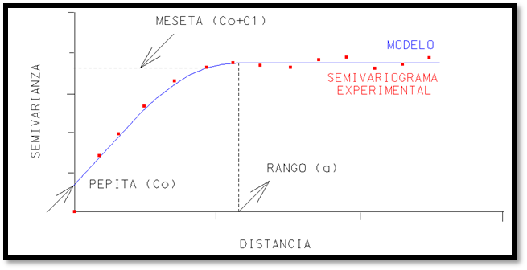
PARÁMETROS DE UN SEMIVARIOGRAMA
Notes:
Efecto pepita (Co)
Representa una discontinuidad puntual del semivariograma en el origen. Teóricamente debería comenzar en el origen de coordenadas, porque si la distancia de pares de puntos es 0, es decir se superponen, la respectiva semivarianza también debería ser igual 0, pero ya que los modelos semivarianza son una estimación, por lo tanto también debe recurrir a errores aleatorios y por lo tanto la existencia (generalmente bajas) semivarianzas en el sector de proximidad, que se denominan efecto pepita (ver gráfico 2.11).
Meseta (Co+C1)
Es la cota superior del semivariograma. También puede definirse como el límite del semivariograma cuando la distancia h tiende a infinito. La meseta puede ser o no finita. Los semivariogramas que tienen meseta finita cumplen con la hipótesis de estacionariedad fuerte; mientras que cuando ocurre lo contrario, el semivariograma define un fenómeno natural que cumple sólo con la hipótesis intrínseca. Para que se explique bien la realidad la pepita no debe representar más del 50% de la meseta, (ver gráfico 2.11).
Rango
Es aquel que marca el límite entre las autocorrelaciones espaciales estadísticamente significativas y no significativas. En términos prácticos corresponde a la distancia a partir de la cual dos observaciones son independientes. El rango se interpreta como la zona de influencia. Existen algunos modelos de semivariograma en los que no existe una distancia finita para la cual dos observaciones sean independientes; por ello se llama rango efectivo a la distancia para la cual el semivariograma alcanza el 95% de la meseta. Entre más pequeño sea el rango, más cerca se está del modelo de independencia espacial. El rango no siempre aparece de manera explícita en la fórmula del semivariograma, (ver gráfico 2.11).

Slide 18



MODELOS TEÓRICOS DE SEMIVARIANZA
MODELO
ESFÉRICO
MODELO
EXPONENCIAL
MODELO
GAUSSIANO
Notes:
Modelo esférico
Tiene un crecimiento rápido cerca al origen, pero los incrementos marginales van decreciendo para distancias grandes, hasta que para distancias superiores al rango los incrementos son nulos (ver gráfico 2.12). Su expresión matemática es la siguiente:
Donde,
C0+C1, representa la meseta.
a, el rango.
h, la distancia.
Modelo exponencial
Este modelo se aplica cuando la dependencia espacial tiene un crecimiento exponencial respecto a la distancia entre las observaciones. El valor del rango es igual a la distancia para la cual el semivariograma toma un valor igual al 95% de la meseta (ver gráfico 2.12). Este modelo es ampliamente usado. Su expresión matemática es la siguiente:
Donde,
C0+C1, representa la meseta.
a, el rango.
h, la distancia.
Modelo Gaussiano
Al igual que en el modelo exponencial, la dependencia espacial se desvanece solo en una distancia que tiende a infinito. El principal distintivo de este modelo es su forma parabólica cerca al origen (ver gráfico 2.12). Su expresión matemática es:
Donde,
C0+C1, representa la meseta.
a, el rango.
h, la distancia.

Slide 19
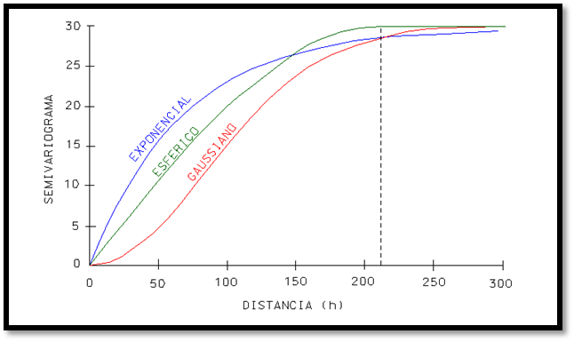
MODELOS TEÓRICOS DE SEMIVARIANZA
Notes:
El rango tiene el valor de 210, respecto a una escala simulada 0 y 300, el valor de la meseta es 30 y el de la pepita 0. El 95% de la meseta es igual a 28,5.

Slide 20
KRIGING
CONJUNTO
MÉTODOS
PREDICCIÓN ESPACIAL
MINIMIZAN ERROR CUADRÁTICO MEDIO
-SIMPLE
-ORDINARIO
-UNIVERSAL
Tipos de Kriging
lineal
Notes:
Kriging encierra un conjunto de métodos de predicción espacial que se fundamentan en la minimización del error cuadrático medio de predicción.
Los tipos de Kriging lineal son:
Simple.
Ordinario.
Universal.

Slide 21
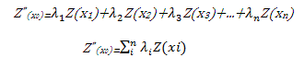

KRIGING ORDINARIO
Xi | Puntos en la región de estudio
Z(x₁),Z(x₂),Z(x₃)...Z(x_{n}) | Realizaciones de variables
Notes:
Sea x_{i} los puntos en la región de estudio con con i=1,2,...,n y se tienen las realizaciones de las variables Z(x₁),Z(x₂),...Z(x_{n}) y se desea predecir Z(x₀) en el punto x₀ donde no hubo medición, de esta manera el método de kriging ordinario propone predecir de la siguiente manera:
Donde representa los pesos o ponderaciones de los valores originales. La suma de los pesos debe ser igual a 1 para que la esperanza del predictor sea igual a la esperanza de la variable.
Los pesos que minimizan el error de predicción se determinan mediante la función covariograma a través de:
Donde .
Este modelo se utiliza cuando el proceso es estacionario de media m desconocida.

Slide 22
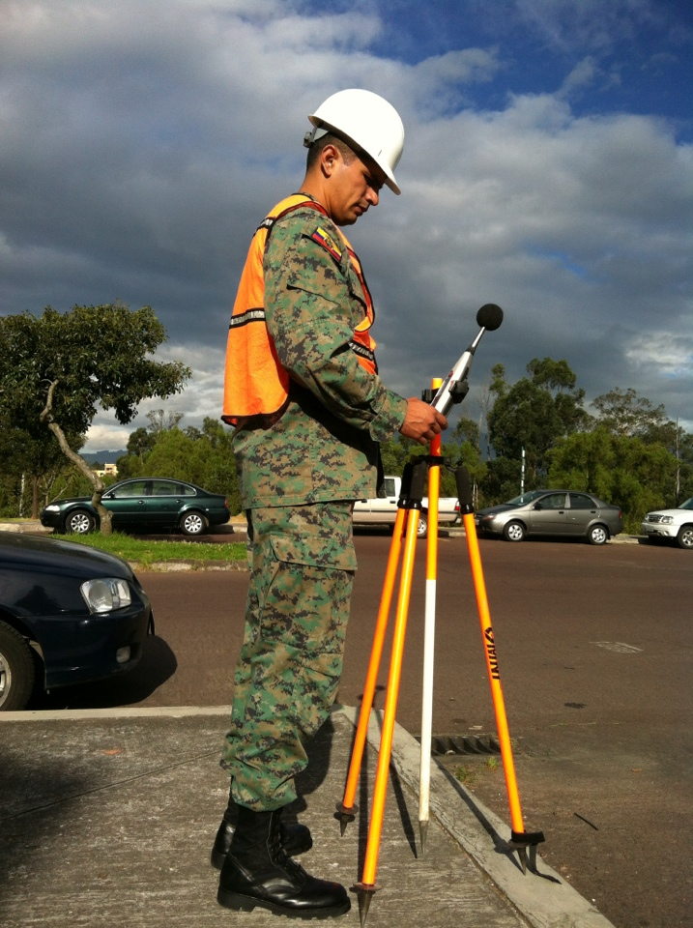
MEDICION DE RUIDO
EN LAS ZONAS DE
ESTUDIO

Slide 23
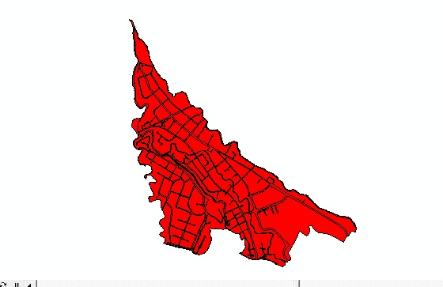
ZONA DE ESTUDIO
PARROQUIA DE SAN RAFAEL
QUITO
ZONA COMERCIAL
ZONA RESIDENCIAL MIXTA
EXTENSIÓN 2,35 km²
AVENIDAS
GRAL. RUMIÑAHUI
PRINCIPALES ACTVIDADES COMERCIALES Y BANCARIAS DEL VALLE DE LOS CHILLOS
QUITO
GRAL. CÓRDOVA GALARZA
SAN PEDRO DE TABOADA
CONSTRUCCIÓN DE CENTROS COMERCIALES
TRAMO AV. ILALO
SANGOLQUÍ
Notes:
La zona de estudio corresponde a las parroquias urbanas del Cantón Rumiñahui: Sangolquí (cabecera cantonal) y San Rafael.
Se encuentran ubicadas sobre el Valle de los Chillos que forma parte de la Hoya de Guayllabamba, con una altitud de 2500 m y una temperatura agradable que oscila entre los 10°C y 29°C.
Hace algunas décadas la economía de esta región se basaba en la agricultura. Sus plazas y mercados recibían la visita de los habitantes de la capital quienes adquirían productos alimenticios a bajo precio. Por la producción del maíz de chillo (de grano grande y amarillo) recibió el calificativo del granero de Quito.
También es conocido por ser un destino turístico por excelencia, debido a una amplia gama de atractivos naturales y su gastronomía.
En la última década en el valle de los chillos se vive un importante crecimiento poblacional como resultado de la construcción de múltiples urbanizaciones de diferentes tamaños y acabados.
Parroquia de San Rafael
Tiene una extensión de 2,35 Km², sus límites son:
Norte y Este: Cantón Quito.
Sur: Parroquia Sangolquí.
Oeste: Parroquia San Pedro de Taboada.
Prevalecen una zona comercial y una zona residencial mixta. Si realizamos una analogía con Quito este sector podría compararse con el centro financiero de la capital, pues en su extensión se concentran las principales actividades comerciales y bancarias del Valle de los Chillos.
Las principales arterias viales son la Avenida General Rumiñahui y Avenida General Córdova Galarza que atraviesan esta zona de norte a sur, también se acopla un tramo de la Avenida Ilalo dentro de su extensión.
En esta zona se acumula la mayor cantidad de tráfico vehicular diurno y nocturno debido a la falta de vías de descongestionamiento vehicular.
Destaca la Avenida General Rumiñahui siendo la ruta principal que une el Valle de los Chillos con el Distrito Metropolitano de Quito y que soporta a diario 50.265 viajes de vehículos livianos y 4.564 de buses.
Esto ocasiona que la parroquia San Rafael sea paso obligatorio hacia y desde los diferentes destinos del Valle de los Chillos por motivos de trabajo, estudio, esparcimiento y turismo.
3.1.2 Parroquia Sangolquí
Es la Cabecera Cantonal del Cantón Rumiñahui, tiene una extensión aproximada de 50 km², sus límites son:
Norte: Parroquia San Rafael y San Pedro de Taboada.
Sur: Parroquia Cotogchoa y Rumipamba.
Este y Oeste: Cantón Quito.
Posee un centro histórico en el cual se ubica la infraestructura administrativa del Cantón, centros de educación básica y secundaria, mercados y almacenes. También existen lugares para la recreación y deporte así como una variada oferta gastronómica.
Las principales vías de la Parroquia Sangolquí son la Avenida General Rumiñahui, Avenida General Córdova, Avenida Intervalles y Avenida Abdón Calderón. El tráfico vehicular se concentra en el Centro Histórico.

Slide 24
ZONA DE ESTUDIO
PARROQUIA DE SAN RAFAEL
CONCENTRA LA MAYOR CANTIDAD DE TRÁFICO VEHICULAR
AV. GRAL. RUMIÑAHUI
DIURNO Y NOCTURNO
UN EL VALLE DE LOS CHILOS CON EL D.M.Q
PASO OBLIGADO: TRABAJO, ESTUDIAN, ESPARCIMIENTO Y TURISMO
Notes:
La zona de estudio corresponde a las parroquias urbanas del Cantón Rumiñahui: Sangolquí (cabecera cantonal) y San Rafael.
Se encuentran ubicadas sobre el Valle de los Chillos que forma parte de la Hoya de Guayllabamba, con una altitud de 2500 m y una temperatura agradable que oscila entre los 10°C y 29°C.
Hace algunas décadas la economía de esta región se basaba en la agricultura. Sus plazas y mercados recibían la visita de los habitantes de la capital quienes adquirían productos alimenticios a bajo precio. Por la producción del maíz de chillo (de grano grande y amarillo) recibió el calificativo del granero de Quito.
También es conocido por ser un destino turístico por excelencia, debido a una amplia gama de atractivos naturales y su gastronomía.
En la última década en el valle de los chillos se vive un importante crecimiento poblacional como resultado de la construcción de múltiples urbanizaciones de diferentes tamaños y acabados.
Parroquia de San Rafael
Tiene una extensión de 2,35 Km², sus límites son:
Norte y Este: Cantón Quito.
Sur: Parroquia Sangolquí.
Oeste: Parroquia San Pedro de Taboada.
Prevalecen una zona comercial y una zona residencial mixta. Si realizamos una analogía con Quito este sector podría compararse con el centro financiero de la capital, pues en su extensión se concentran las principales actividades comerciales y bancarias del Valle de los Chillos.
Las principales arterias viales son la Avenida General Rumiñahui y Avenida General Córdova Galarza que atraviesan esta zona de norte a sur, también se acopla un tramo de la Avenida Ilalo dentro de su extensión.
En esta zona se acumula la mayor cantidad de tráfico vehicular diurno y nocturno debido a la falta de vías de descongestionamiento vehicular.
Destaca la Avenida General Rumiñahui siendo la ruta principal que une el Valle de los Chillos con el Distrito Metropolitano de Quito y que soporta a diario 50.265 viajes de vehículos livianos y 4.564 de buses.
Esto ocasiona que la parroquia San Rafael sea paso obligatorio hacia y desde los diferentes destinos del Valle de los Chillos por motivos de trabajo, estudio, esparcimiento y turismo.
3.1.2 Parroquia Sangolquí
Es la Cabecera Cantonal del Cantón Rumiñahui, tiene una extensión aproximada de 50 km², sus límites son:
Norte: Parroquia San Rafael y San Pedro de Taboada.
Sur: Parroquia Cotogchoa y Rumipamba.
Este y Oeste: Cantón Quito.
Posee un centro histórico en el cual se ubica la infraestructura administrativa del Cantón, centros de educación básica y secundaria, mercados y almacenes. También existen lugares para la recreación y deporte así como una variada oferta gastronómica.
Las principales vías de la Parroquia Sangolquí son la Avenida General Rumiñahui, Avenida General Córdova, Avenida Intervalles y Avenida Abdón Calderón. El tráfico vehicular se concentra en el Centro Histórico.

Slide 25
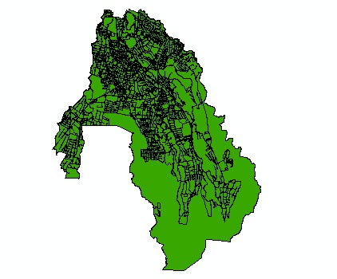

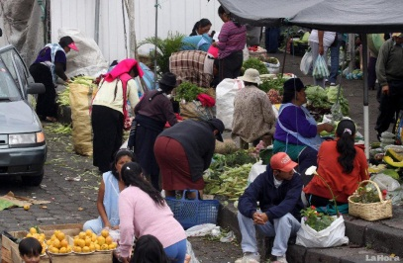
ZONA DE ESTUDIO
PARROQUIA DE SANGOLQUI
SAN RAFAEL
SAN PEDRO DE TABOADA
EN EL CENTRO HISTÓRICO
EXTENSIÓN 50 km²
QUITO
MERCADO
INFRAESTRUCTURA ADMINISTRATIVA
CENTROS DE EDUCACIÓN
QUITO
RUMIPAMBA
COTOGCHOA
Notes:
La zona de estudio corresponde a las parroquias urbanas del Cantón Rumiñahui: Sangolquí (cabecera cantonal) y San Rafael.
Se encuentran ubicadas sobre el Valle de los Chillos que forma parte de la Hoya de Guayllabamba, con una altitud de 2500 m y una temperatura agradable que oscila entre los 10°C y 29°C.
Hace algunas décadas la economía de esta región se basaba en la agricultura. Sus plazas y mercados recibían la visita de los habitantes de la capital quienes adquirían productos alimenticios a bajo precio. Por la producción del maíz de chillo (de grano grande y amarillo) recibió el calificativo del granero de Quito.
También es conocido por ser un destino turístico por excelencia, debido a una amplia gama de atractivos naturales y su gastronomía.
En la última década en el valle de los chillos se vive un importante crecimiento poblacional como resultado de la construcción de múltiples urbanizaciones de diferentes tamaños y acabados.
Parroquia de San Rafael
Tiene una extensión de 2,35 Km², sus límites son:
Norte y Este: Cantón Quito.
Sur: Parroquia Sangolquí.
Oeste: Parroquia San Pedro de Taboada.
Prevalecen una zona comercial y una zona residencial mixta. Si realizamos una analogía con Quito este sector podría compararse con el centro financiero de la capital, pues en su extensión se concentran las principales actividades comerciales y bancarias del Valle de los Chillos.
Las principales arterias viales son la Avenida General Rumiñahui y Avenida General Córdova Galarza que atraviesan esta zona de norte a sur, también se acopla un tramo de la Avenida Ilalo dentro de su extensión.
En esta zona se acumula la mayor cantidad de tráfico vehicular diurno y nocturno debido a la falta de vías de descongestionamiento vehicular.
Destaca la Avenida General Rumiñahui siendo la ruta principal que une el Valle de los Chillos con el Distrito Metropolitano de Quito y que soporta a diario 50.265 viajes de vehículos livianos y 4.564 de buses.
Esto ocasiona que la parroquia San Rafael sea paso obligatorio hacia y desde los diferentes destinos del Valle de los Chillos por motivos de trabajo, estudio, esparcimiento y turismo.
3.1.2 Parroquia Sangolquí
Es la Cabecera Cantonal del Cantón Rumiñahui, tiene una extensión aproximada de 50 km², sus límites son:
Norte: Parroquia San Rafael y San Pedro de Taboada.
Sur: Parroquia Cotogchoa y Rumipamba.
Este y Oeste: Cantón Quito.
Posee un centro histórico en el cual se ubica la infraestructura administrativa del Cantón, centros de educación básica y secundaria, mercados y almacenes. También existen lugares para la recreación y deporte así como una variada oferta gastronómica.
Las principales vías de la Parroquia Sangolquí son la Avenida General Rumiñahui, Avenida General Córdova, Avenida Intervalles y Avenida Abdón Calderón. El tráfico vehicular se concentra en el Centro Histórico.

Slide 26
ZONA DE ESTUDIO
PARROQUIA DE SANGOLQUI
OFERTA TURISTICA
CONCENTRA LA MAYOR CANTIDAD DE TRÁFICO VEHICULAR EN CENTRO HISTÓRICO
ESPE
ZONA RESIDENCIAL
ZONA COMERCIAL
ZONA INDUSTRIAL
VARIEDAD DE GASTRONOMÍA
AV. GRAL. RUMIÑAHUI
AV. GRAL. CÓRDOVA
AV. INTERVALLES
ABDÓN CALDERÓN
Notes:
La zona de estudio corresponde a las parroquias urbanas del Cantón Rumiñahui: Sangolquí (cabecera cantonal) y San Rafael.
Se encuentran ubicadas sobre el Valle de los Chillos que forma parte de la Hoya de Guayllabamba, con una altitud de 2500 m y una temperatura agradable que oscila entre los 10°C y 29°C.
Hace algunas décadas la economía de esta región se basaba en la agricultura. Sus plazas y mercados recibían la visita de los habitantes de la capital quienes adquirían productos alimenticios a bajo precio. Por la producción del maíz de chillo (de grano grande y amarillo) recibió el calificativo del granero de Quito.
También es conocido por ser un destino turístico por excelencia, debido a una amplia gama de atractivos naturales y su gastronomía.
En la última década en el valle de los chillos se vive un importante crecimiento poblacional como resultado de la construcción de múltiples urbanizaciones de diferentes tamaños y acabados.
Parroquia de San Rafael
Tiene una extensión de 2,35 Km², sus límites son:
Norte y Este: Cantón Quito.
Sur: Parroquia Sangolquí.
Oeste: Parroquia San Pedro de Taboada.
Prevalecen una zona comercial y una zona residencial mixta. Si realizamos una analogía con Quito este sector podría compararse con el centro financiero de la capital, pues en su extensión se concentran las principales actividades comerciales y bancarias del Valle de los Chillos.
Las principales arterias viales son la Avenida General Rumiñahui y Avenida General Córdova Galarza que atraviesan esta zona de norte a sur, también se acopla un tramo de la Avenida Ilalo dentro de su extensión.
En esta zona se acumula la mayor cantidad de tráfico vehicular diurno y nocturno debido a la falta de vías de descongestionamiento vehicular.
Destaca la Avenida General Rumiñahui siendo la ruta principal que une el Valle de los Chillos con el Distrito Metropolitano de Quito y que soporta a diario 50.265 viajes de vehículos livianos y 4.564 de buses.
Esto ocasiona que la parroquia San Rafael sea paso obligatorio hacia y desde los diferentes destinos del Valle de los Chillos por motivos de trabajo, estudio, esparcimiento y turismo.
3.1.2 Parroquia Sangolquí
Es la Cabecera Cantonal del Cantón Rumiñahui, tiene una extensión aproximada de 50 km², sus límites son:
Norte: Parroquia San Rafael y San Pedro de Taboada.
Sur: Parroquia Cotogchoa y Rumipamba.
Este y Oeste: Cantón Quito.
Posee un centro histórico en el cual se ubica la infraestructura administrativa del Cantón, centros de educación básica y secundaria, mercados y almacenes. También existen lugares para la recreación y deporte así como una variada oferta gastronómica.
Las principales vías de la Parroquia Sangolquí son la Avenida General Rumiñahui, Avenida General Córdova, Avenida Intervalles y Avenida Abdón Calderón. El tráfico vehicular se concentra en el Centro Histórico.

Slide 27
MÉTODO DE MEDICIÓN
T.U.L.A.S
ANEXO 5 Lit. 4.1.2. Numeral 4.1.2.1, 4.1.2.2 Y 4.1.2.4
MEDICIÓN
4.1.2.1
RUIDO EN AMBIENTE EXTERIOR MEDIANTE UN SONÓMETRO
SONÓMETRO
PREVIAMENTE CALIBRADO
TIPO 0,1 o 2
FILTRO DE PONDERACIÓN A
RESPUESTA LENTA
ESTABLECIDAS EN NORMAS INTERNACIONALES DE IEC
Notes:
La zona de estudio corresponde a las parroquias urbanas del Cantón Rumiñahui: Sangolquí (cabecera cantonal) y San Rafael.
Se encuentran ubicadas sobre el Valle de los Chillos que forma parte de la Hoya de Guayllabamba, con una altitud de 2500 m y una temperatura agradable que oscila entre los 10°C y 29°C.
Hace algunas décadas la economía de esta región se basaba en la agricultura. Sus plazas y mercados recibían la visita de los habitantes de la capital quienes adquirían productos alimenticios a bajo precio. Por la producción del maíz de chillo (de grano grande y amarillo) recibió el calificativo del granero de Quito.
También es conocido por ser un destino turístico por excelencia, debido a una amplia gama de atractivos naturales y su gastronomía.
En la última década en el valle de los chillos se vive un importante crecimiento poblacional como resultado de la construcción de múltiples urbanizaciones de diferentes tamaños y acabados.
Parroquia de San Rafael
Tiene una extensión de 2,35 Km², sus límites son:
Norte y Este: Cantón Quito.
Sur: Parroquia Sangolquí.
Oeste: Parroquia San Pedro de Taboada.
Prevalecen una zona comercial y una zona residencial mixta. Si realizamos una analogía con Quito este sector podría compararse con el centro financiero de la capital, pues en su extensión se concentran las principales actividades comerciales y bancarias del Valle de los Chillos.
Las principales arterias viales son la Avenida General Rumiñahui y Avenida General Córdova Galarza que atraviesan esta zona de norte a sur, también se acopla un tramo de la Avenida Ilalo dentro de su extensión.
En esta zona se acumula la mayor cantidad de tráfico vehicular diurno y nocturno debido a la falta de vías de descongestionamiento vehicular.
Destaca la Avenida General Rumiñahui siendo la ruta principal que une el Valle de los Chillos con el Distrito Metropolitano de Quito y que soporta a diario 50.265 viajes de vehículos livianos y 4.564 de buses.
Esto ocasiona que la parroquia San Rafael sea paso obligatorio hacia y desde los diferentes destinos del Valle de los Chillos por motivos de trabajo, estudio, esparcimiento y turismo.
3.1.2 Parroquia Sangolquí
Es la Cabecera Cantonal del Cantón Rumiñahui, tiene una extensión aproximada de 50 km², sus límites son:
Norte: Parroquia San Rafael y San Pedro de Taboada.
Sur: Parroquia Cotogchoa y Rumipamba.
Este y Oeste: Cantón Quito.
Posee un centro histórico en el cual se ubica la infraestructura administrativa del Cantón, centros de educación básica y secundaria, mercados y almacenes. También existen lugares para la recreación y deporte así como una variada oferta gastronómica.
Las principales vías de la Parroquia Sangolquí son la Avenida General Rumiñahui, Avenida General Córdova, Avenida Intervalles y Avenida Abdón Calderón. El tráfico vehicular se concentra en el Centro Histórico.

Slide 28

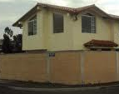
MÉTODO DE MEDICIÓN
4.1.2.2
EL MICRÓFONO DEL INSTRUMENTO DE MEDICIÓN DEBE ESTAR UBICADO A:
EQUIPO NO EXPUESTO A VIBRACIONES MECÁNICAS
EXISTIR VIENTO FUERTES
1 a 1,5 m
PAREDES DE EDIFICIOS O ESTRUCTURAS Q REFLEJAN EL SONIDO
3 m
Notes:
La zona de estudio corresponde a las parroquias urbanas del Cantón Rumiñahui: Sangolquí (cabecera cantonal) y San Rafael.
Se encuentran ubicadas sobre el Valle de los Chillos que forma parte de la Hoya de Guayllabamba, con una altitud de 2500 m y una temperatura agradable que oscila entre los 10°C y 29°C.
Hace algunas décadas la economía de esta región se basaba en la agricultura. Sus plazas y mercados recibían la visita de los habitantes de la capital quienes adquirían productos alimenticios a bajo precio. Por la producción del maíz de chillo (de grano grande y amarillo) recibió el calificativo del granero de Quito.
También es conocido por ser un destino turístico por excelencia, debido a una amplia gama de atractivos naturales y su gastronomía.
En la última década en el valle de los chillos se vive un importante crecimiento poblacional como resultado de la construcción de múltiples urbanizaciones de diferentes tamaños y acabados.
Parroquia de San Rafael
Tiene una extensión de 2,35 Km², sus límites son:
Norte y Este: Cantón Quito.
Sur: Parroquia Sangolquí.
Oeste: Parroquia San Pedro de Taboada.
Prevalecen una zona comercial y una zona residencial mixta. Si realizamos una analogía con Quito este sector podría compararse con el centro financiero de la capital, pues en su extensión se concentran las principales actividades comerciales y bancarias del Valle de los Chillos.
Las principales arterias viales son la Avenida General Rumiñahui y Avenida General Córdova Galarza que atraviesan esta zona de norte a sur, también se acopla un tramo de la Avenida Ilalo dentro de su extensión.
En esta zona se acumula la mayor cantidad de tráfico vehicular diurno y nocturno debido a la falta de vías de descongestionamiento vehicular.
Destaca la Avenida General Rumiñahui siendo la ruta principal que une el Valle de los Chillos con el Distrito Metropolitano de Quito y que soporta a diario 50.265 viajes de vehículos livianos y 4.564 de buses.
Esto ocasiona que la parroquia San Rafael sea paso obligatorio hacia y desde los diferentes destinos del Valle de los Chillos por motivos de trabajo, estudio, esparcimiento y turismo.
3.1.2 Parroquia Sangolquí
Es la Cabecera Cantonal del Cantón Rumiñahui, tiene una extensión aproximada de 50 km², sus límites son:
Norte: Parroquia San Rafael y San Pedro de Taboada.
Sur: Parroquia Cotogchoa y Rumipamba.
Este y Oeste: Cantón Quito.
Posee un centro histórico en el cual se ubica la infraestructura administrativa del Cantón, centros de educación básica y secundaria, mercados y almacenes. También existen lugares para la recreación y deporte así como una variada oferta gastronómica.
Las principales vías de la Parroquia Sangolquí son la Avenida General Rumiñahui, Avenida General Córdova, Avenida Intervalles y Avenida Abdón Calderón. El tráfico vehicular se concentra en el Centro Histórico.

Slide 29
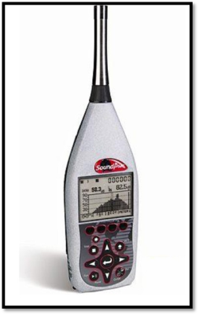
MÉTODO DE MEDICIÓN
4.1.2.4
MEDICIÓN RUIDO FLUCTUANTE
SE DIRIGE EL
HACIA LA FUENTE
SE DETERMINA EL NPSeq
POR UN PERIODO DE 10 minutos
EN EL PUNTO SELECCIONADO
DIAPOSITIVA 144
Notes:
La zona de estudio corresponde a las parroquias urbanas del Cantón Rumiñahui: Sangolquí (cabecera cantonal) y San Rafael.
Se encuentran ubicadas sobre el Valle de los Chillos que forma parte de la Hoya de Guayllabamba, con una altitud de 2500 m y una temperatura agradable que oscila entre los 10°C y 29°C.
Hace algunas décadas la economía de esta región se basaba en la agricultura. Sus plazas y mercados recibían la visita de los habitantes de la capital quienes adquirían productos alimenticios a bajo precio. Por la producción del maíz de chillo (de grano grande y amarillo) recibió el calificativo del granero de Quito.
También es conocido por ser un destino turístico por excelencia, debido a una amplia gama de atractivos naturales y su gastronomía.
En la última década en el valle de los chillos se vive un importante crecimiento poblacional como resultado de la construcción de múltiples urbanizaciones de diferentes tamaños y acabados.
Parroquia de San Rafael
Tiene una extensión de 2,35 Km², sus límites son:
Norte y Este: Cantón Quito.
Sur: Parroquia Sangolquí.
Oeste: Parroquia San Pedro de Taboada.
Prevalecen una zona comercial y una zona residencial mixta. Si realizamos una analogía con Quito este sector podría compararse con el centro financiero de la capital, pues en su extensión se concentran las principales actividades comerciales y bancarias del Valle de los Chillos.
Las principales arterias viales son la Avenida General Rumiñahui y Avenida General Córdova Galarza que atraviesan esta zona de norte a sur, también se acopla un tramo de la Avenida Ilalo dentro de su extensión.
En esta zona se acumula la mayor cantidad de tráfico vehicular diurno y nocturno debido a la falta de vías de descongestionamiento vehicular.
Destaca la Avenida General Rumiñahui siendo la ruta principal que une el Valle de los Chillos con el Distrito Metropolitano de Quito y que soporta a diario 50.265 viajes de vehículos livianos y 4.564 de buses.
Esto ocasiona que la parroquia San Rafael sea paso obligatorio hacia y desde los diferentes destinos del Valle de los Chillos por motivos de trabajo, estudio, esparcimiento y turismo.
3.1.2 Parroquia Sangolquí
Es la Cabecera Cantonal del Cantón Rumiñahui, tiene una extensión aproximada de 50 km², sus límites son:
Norte: Parroquia San Rafael y San Pedro de Taboada.
Sur: Parroquia Cotogchoa y Rumipamba.
Este y Oeste: Cantón Quito.
Posee un centro histórico en el cual se ubica la infraestructura administrativa del Cantón, centros de educación básica y secundaria, mercados y almacenes. También existen lugares para la recreación y deporte así como una variada oferta gastronómica.
Las principales vías de la Parroquia Sangolquí son la Avenida General Rumiñahui, Avenida General Córdova, Avenida Intervalles y Avenida Abdón Calderón. El tráfico vehicular se concentra en el Centro Histórico.

Slide 30
DETERMINACIÓN DE LOS PUNTOS DE MUESTREO PARA DATOS DE RUIDO DIURNO
DETERMINACIÓN DE LOS PUNTOS DE MUESTREO PARA LOS DATOS EN CAMPO
REFERENCIA LAS VÍAS PRINCIPALES Y SECUNDARIAS
CARTOGRAFÍA SUMINISTRADA POR
BASE DE LOS PUNTOS DE MUESTREO
ILUSTRE MUNICIPIO DE RUMIÑAHUI
MAPA 3.1
1 Punto intersectan vía
principal con secundaria.
Vías Principales sin secundarias
puntos de medición c/50 m.
Vías secundarias de tercer
orden c/80 m.
DEFINIR LOS PUNTOS DE MUESTREO
MAPA 3.2
630 PUNTOS DE MEDICIÓN
WGS 84 ZONA 17 S
Notes:
La zona de estudio corresponde a las parroquias urbanas del Cantón Rumiñahui: Sangolquí (cabecera cantonal) y San Rafael.
Se encuentran ubicadas sobre el Valle de los Chillos que forma parte de la Hoya de Guayllabamba, con una altitud de 2500 m y una temperatura agradable que oscila entre los 10°C y 29°C.
Hace algunas décadas la economía de esta región se basaba en la agricultura. Sus plazas y mercados recibían la visita de los habitantes de la capital quienes adquirían productos alimenticios a bajo precio. Por la producción del maíz de chillo (de grano grande y amarillo) recibió el calificativo del granero de Quito.
También es conocido por ser un destino turístico por excelencia, debido a una amplia gama de atractivos naturales y su gastronomía.
En la última década en el valle de los chillos se vive un importante crecimiento poblacional como resultado de la construcción de múltiples urbanizaciones de diferentes tamaños y acabados.
Parroquia de San Rafael
Tiene una extensión de 2,35 Km², sus límites son:
Norte y Este: Cantón Quito.
Sur: Parroquia Sangolquí.
Oeste: Parroquia San Pedro de Taboada.
Prevalecen una zona comercial y una zona residencial mixta. Si realizamos una analogía con Quito este sector podría compararse con el centro financiero de la capital, pues en su extensión se concentran las principales actividades comerciales y bancarias del Valle de los Chillos.
Las principales arterias viales son la Avenida General Rumiñahui y Avenida General Córdova Galarza que atraviesan esta zona de norte a sur, también se acopla un tramo de la Avenida Ilalo dentro de su extensión.
En esta zona se acumula la mayor cantidad de tráfico vehicular diurno y nocturno debido a la falta de vías de descongestionamiento vehicular.
Destaca la Avenida General Rumiñahui siendo la ruta principal que une el Valle de los Chillos con el Distrito Metropolitano de Quito y que soporta a diario 50.265 viajes de vehículos livianos y 4.564 de buses.
Esto ocasiona que la parroquia San Rafael sea paso obligatorio hacia y desde los diferentes destinos del Valle de los Chillos por motivos de trabajo, estudio, esparcimiento y turismo.
3.1.2 Parroquia Sangolquí
Es la Cabecera Cantonal del Cantón Rumiñahui, tiene una extensión aproximada de 50 km², sus límites son:
Norte: Parroquia San Rafael y San Pedro de Taboada.
Sur: Parroquia Cotogchoa y Rumipamba.
Este y Oeste: Cantón Quito.
Posee un centro histórico en el cual se ubica la infraestructura administrativa del Cantón, centros de educación básica y secundaria, mercados y almacenes. También existen lugares para la recreación y deporte así como una variada oferta gastronómica.
Las principales vías de la Parroquia Sangolquí son la Avenida General Rumiñahui, Avenida General Córdova, Avenida Intervalles y Avenida Abdón Calderón. El tráfico vehicular se concentra en el Centro Histórico.

Slide 31
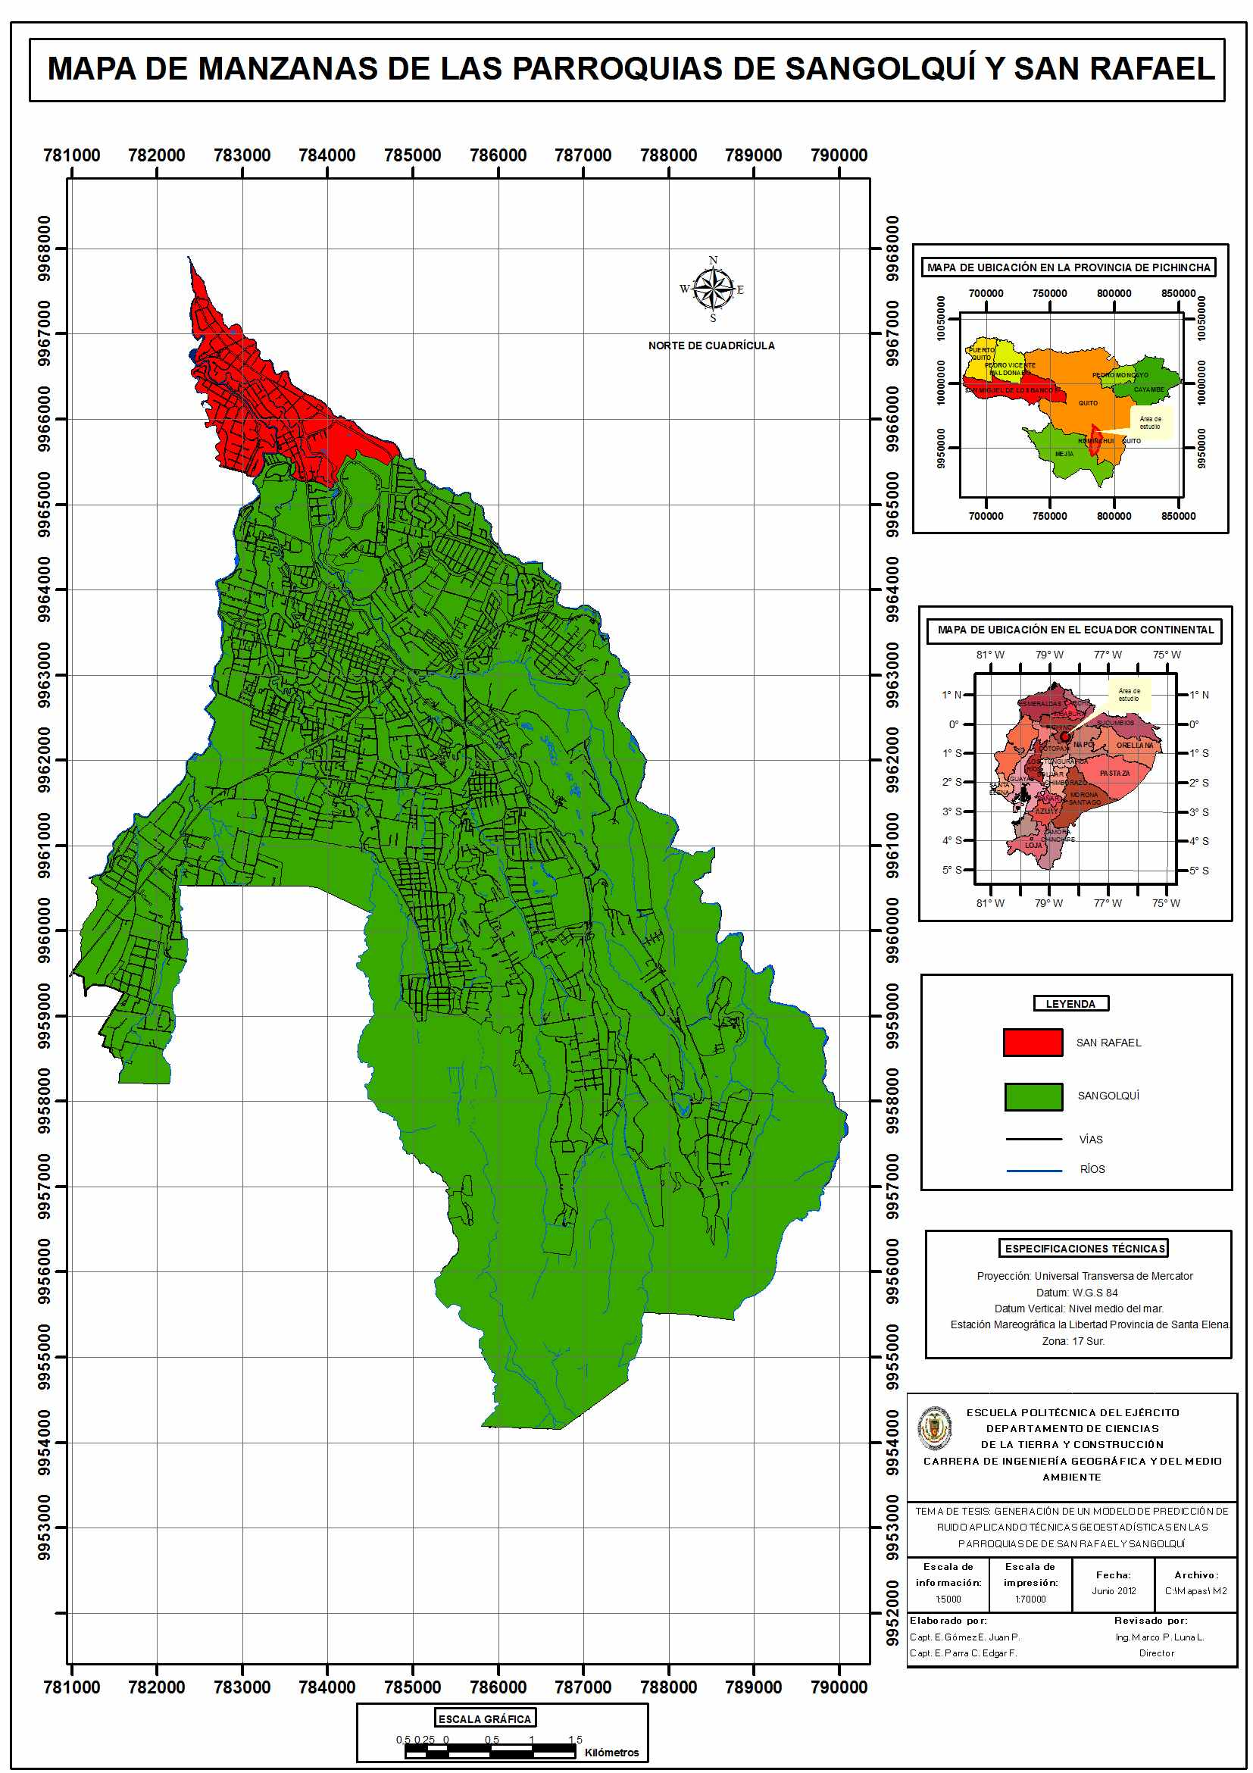

Slide 32
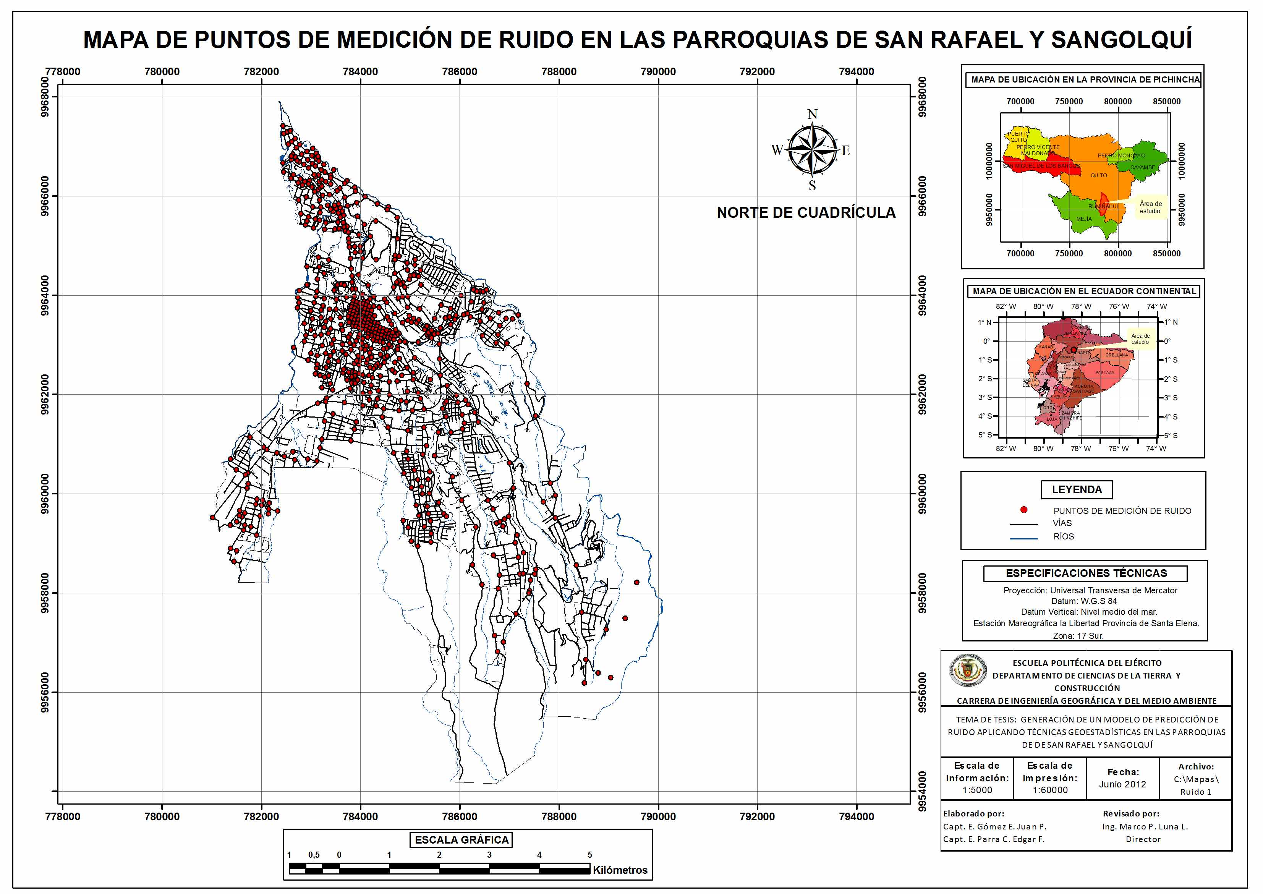
DETERMINACIÓN DE LOS PUNTOS DE MUESTREO
Notes:
Se planificó un total de 630 puntos de muestreo para medir los Niveles de ruido diurno en las parroquias de san rafael y sangolquí

Slide 33
DETERMINACIÓN DE LOS PUNTOS DE MUESTREO PARA DATOS DE RUIDO NOCTURNO
REFERENCIA LAS VÍAS PRINCIPALES Y SECUNDARIAS DE SAN RAFAEL
BASE DE LOS PUNTOS DE MUESTREO
MAPA 3.3
1 Punto intersectan vía
principal con secundaria.
Vías Principales sin secundarias
puntos de medición c/50 m.
DEFINIR LOS PUNTOS DE MUESTREO
MAPA 3.4
107 PUNTOS DE MEDICIÓN
WGS 84 ZONA 17 S
Notes:
La zona de estudio corresponde a las parroquias urbanas del Cantón Rumiñahui: Sangolquí (cabecera cantonal) y San Rafael.
Se encuentran ubicadas sobre el Valle de los Chillos que forma parte de la Hoya de Guayllabamba, con una altitud de 2500 m y una temperatura agradable que oscila entre los 10°C y 29°C.
Hace algunas décadas la economía de esta región se basaba en la agricultura. Sus plazas y mercados recibían la visita de los habitantes de la capital quienes adquirían productos alimenticios a bajo precio. Por la producción del maíz de chillo (de grano grande y amarillo) recibió el calificativo del granero de Quito.
También es conocido por ser un destino turístico por excelencia, debido a una amplia gama de atractivos naturales y su gastronomía.
En la última década en el valle de los chillos se vive un importante crecimiento poblacional como resultado de la construcción de múltiples urbanizaciones de diferentes tamaños y acabados.
Parroquia de San Rafael
Tiene una extensión de 2,35 Km², sus límites son:
Norte y Este: Cantón Quito.
Sur: Parroquia Sangolquí.
Oeste: Parroquia San Pedro de Taboada.
Prevalecen una zona comercial y una zona residencial mixta. Si realizamos una analogía con Quito este sector podría compararse con el centro financiero de la capital, pues en su extensión se concentran las principales actividades comerciales y bancarias del Valle de los Chillos.
Las principales arterias viales son la Avenida General Rumiñahui y Avenida General Córdova Galarza que atraviesan esta zona de norte a sur, también se acopla un tramo de la Avenida Ilalo dentro de su extensión.
En esta zona se acumula la mayor cantidad de tráfico vehicular diurno y nocturno debido a la falta de vías de descongestionamiento vehicular.
Destaca la Avenida General Rumiñahui siendo la ruta principal que une el Valle de los Chillos con el Distrito Metropolitano de Quito y que soporta a diario 50.265 viajes de vehículos livianos y 4.564 de buses.
Esto ocasiona que la parroquia San Rafael sea paso obligatorio hacia y desde los diferentes destinos del Valle de los Chillos por motivos de trabajo, estudio, esparcimiento y turismo.
3.1.2 Parroquia Sangolquí
Es la Cabecera Cantonal del Cantón Rumiñahui, tiene una extensión aproximada de 50 km², sus límites son:
Norte: Parroquia San Rafael y San Pedro de Taboada.
Sur: Parroquia Cotogchoa y Rumipamba.
Este y Oeste: Cantón Quito.
Posee un centro histórico en el cual se ubica la infraestructura administrativa del Cantón, centros de educación básica y secundaria, mercados y almacenes. También existen lugares para la recreación y deporte así como una variada oferta gastronómica.
Las principales vías de la Parroquia Sangolquí son la Avenida General Rumiñahui, Avenida General Córdova, Avenida Intervalles y Avenida Abdón Calderón. El tráfico vehicular se concentra en el Centro Histórico.

Slide 34
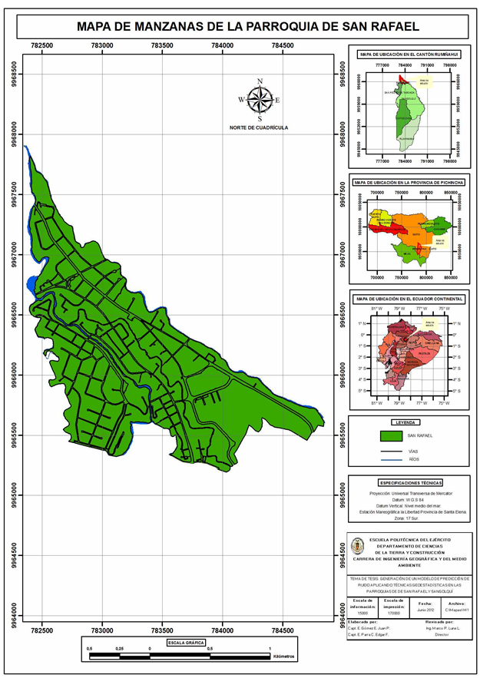
Notes:
Se planificó un total de 107 puntos de muestreo para medir los Niveles de ruido diurno en las parroquía de san rafael

Slide 35
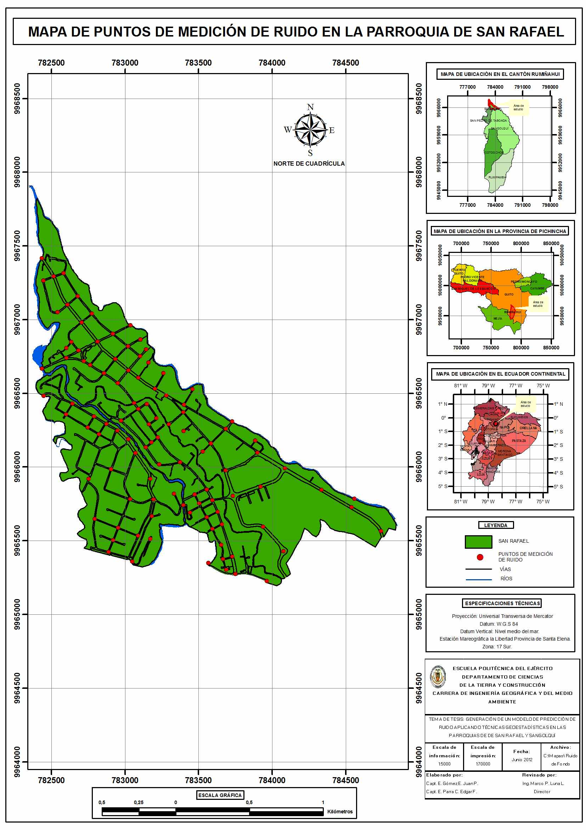
Notes:
Se planificó un total de 107 puntos de muestreo para medir los Niveles de ruido diurno en las parroquía de san rafael

Slide 36
DETERMINACIÓN DE PUNTOS DE MUESTREO PARA RUIDO DE FONDO
“RUIDO DE FONDO ES AQUEL QUE PREVALECE EN AUSENCIA DEL RUIDO GENERADO POR LA FUENTE OBJETO DE EVALUACIÓN”.
ANEXO 5 T.U.L.A.S, Num. 4.1.2.8
SE SEGUIRA EL MISMO PROCEDIMIENTO PARA UNA FUENTE FIJA.
INSTRUMENTO APUNTARÁ EN DIRECCIÓN CONTRARIA A LA FUENTE SIENDO EVALUADA.
O EN AUSENCIA DEL RUIDO GENERADO POR LA FUENTE OBJETO DE EVALUACIÓN.
SE LO REALIZARÁ BAJO LAS MISMAS CONDICIONES EN LAS QUE SE OBTUVO LOS VALORES DE LA FUENTE FIJA.
SE RECOMIENDA PERIODO DE MEDICIÓN DE 10 a 30 minutos.
DIAPOSITIVA 110
Notes:
El ruido de fondo es aquel ruido que prevalece en ausencia del ruido generado por la fuente objeto de evaluación

Slide 37
DETERMINACIÓN DE PUNTOS DE MUESTREO PARA RUIDO DE FONDO
DEFINIO 12 PUNTOS DE RUIDO DE FONDO
10 PUNTOS EN INMEDIACIONES HACIEND IASA – 1
2 PUNTOS EN CANCHA DE FUTBOL NUEVA DE LA ESPE
18,24 dB(A)
MAPA 3.5
Notes:
El ruido de fondo es aquel ruido que prevalece en ausencia del ruido generado por la fuente objeto de evaluación

Slide 38
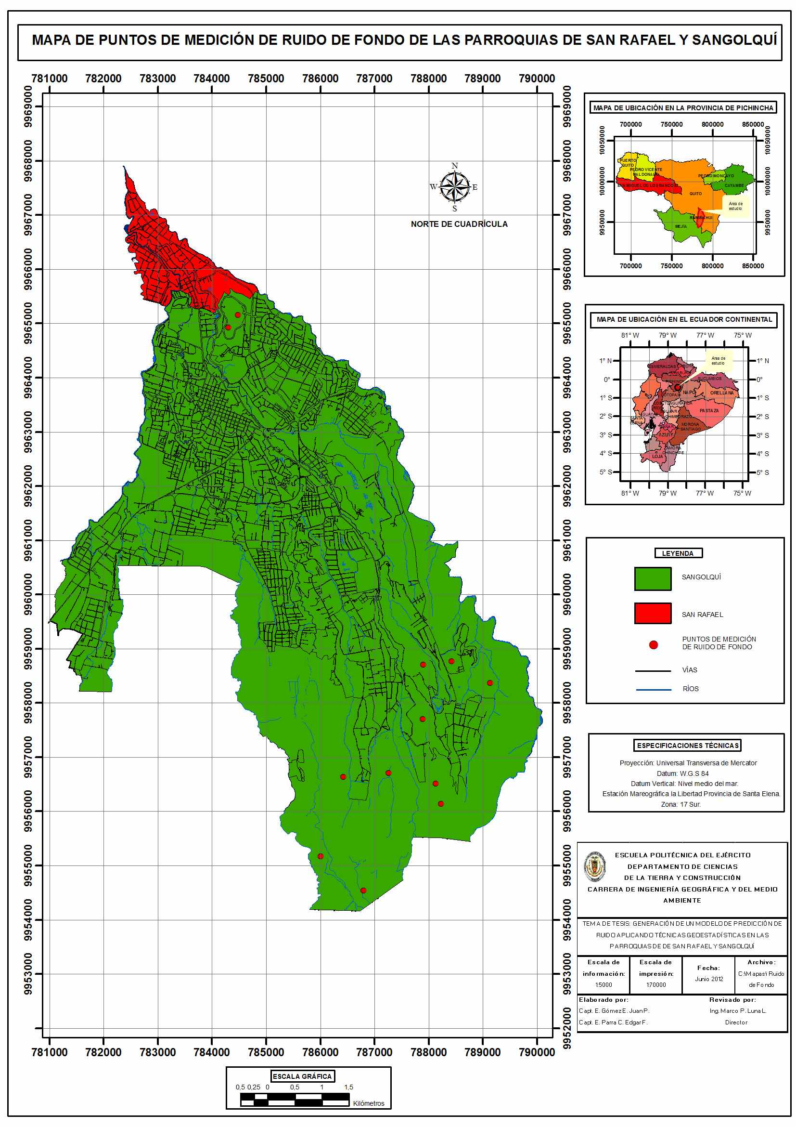
Notes:
El ruido de fondo es aquel ruido que prevalece en ausencia del ruido generado por la fuente objeto de evaluación. Para el análisis del ruido de fondo se lo realiza de acuerdo al numeral 4.1.2.8 del anexo 5 del Texto Unificado de Legislación Ambiental Secundaria (T.U.L.A.S), que expresa:
“Para determinar el nivel de ruido de fondo, se seguirá igual procedimiento de medición que el descrito para la fuente fija, con la excepción de que el instrumento apuntará en dirección contraria a la fuente siendo evaluada, o en su lugar, bajo condiciones de ausencia del ruido generado por la fuente objeto de evaluación. Las mediciones de nivel de ruido de fondo se efectuarán bajo las mismas condiciones por las que se obtuvieron los valores de la fuente fija. En cada sitio se determinará el nivel de presión sonora equivalente, correspondiente al nivel de ruido de fondo, se recomienda utilizar un período de medición de 10 (diez) minutos y máximo de 30 (treinta) minutos en cada sitio de medición.”
La evaluación de los puntos de ruido de fondo se lo realizó en la Hacienda del I.A.S.A.1 y en la Escuela Politécnica del Ejército a partir de las 22:00 p.m, debido a que en esa hora existe la ausencia de ruido y condiciones normales del lugar.
Se determinó 12 puntos de medición de ruido de fondo: 10 puntos evaluados en la Hacienda del I.A.S.A 1 y 2 puntos en la Escuela Politécnica del Ejército sector cancha de futbol nueva.
Esta evaluación proporciona un valor promedio de ruido de fondo de 18,24 dB(A).

Slide 39
PROCEDIMIENTO PARA EL PROCESAMIENTO DE DATOS
Bajar los datos almacenados en la tarjeta de memoria
  Programa Launch SES to XLS.exe
Realizar la corrección por ruido de fondo:
Transforma en intensidad sonora el NPSEq de la fuente fija y el ruido de fondo
Diferencia entre la intensidad sonora de la fuente fija y el ruido de fondo
Transforma en NPSEq la diferencia obtenida

Slide 40
PROCEDIMIENTO PARA EL PROCESAMIENTO DE DATOS
Aplicamos la corrección por nivel de ruido de fondo
T.U.L.A.S Libro VI, Anexo 5, Lit 4.2.8
DIFERENCIA ARITMÉTICA ENTRE NPSEeq DE LA FUENTE FIJA Y NPSeq DE RUIDO DE FONDO (dB(A)) | CORRECCIÓN
10 ó mayor | 0
De 6 a 9 | - 1
De 4 a 5 | - 2
3 | - 3
Menor a 3 | Medición nula

Slide 41
PROCEDIMIENTO PARA EL PROCESAMIENTO DE DATOS
Localización.
Variabilidad.
Forma.
Datos atípicos.
ANÁLISIS EXPLORATORIO DE DATOS
PERMITE IDENTIFICAR:
SOFTWARE EXCEL 2007 Y SPSS 17
Análisis espacial de datos.
Modelamiento del semivariograma en 2 dimensiones.
ANÁLISIS ESTRUCTURAL DE DATOS
SOFTWARE VARIOWIN 2.21:
CÁLCULO Y MODELACIÓN DE SEMIVARIOGRAMAS
3 MODULOS:
PREVAR 2D
VARIO 2D
MODEL

Slide 42
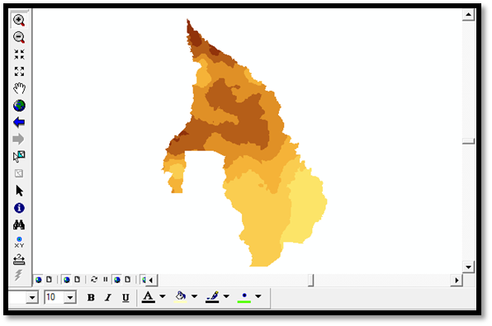
ANÁLISIS DE LOS
RESULTADOS

Slide 43
DETERMINACIÓN DEL TIPO DE RUIDO
RUIDO FLUCTUANTE
QUE TIPO DE RUIDO ES?
PRESENTA: FLUCTUACIONES
T.U.L.A.S
NPS
ANEXO 5 Lit. 2.10
EN UN RANGO SUPERIOR A 5dB(A) LENTO
MEDICIÓN DIAPOSITIVA 90
OBSERVADO EN UN PERIODO DE TIEMPO =1 min.

Slide 44
MODELO DE PREDICCIÓN DE RUIDO DIURNO EN LA PARROQUIA DE SAN RAFAEL Y SANGOLQUÍ

Slide 45
ANÁLISIS GEOESTADÍSTICO DE RUIDO DIURNO
ANALISIS EXPLORATORIO
MEDIA | 64,1201
DESVIACIÓN ESTÁNDAR | 9,2376
VARIANZA | 85,3349
COEFICIENTE DE ASIMETRÍA | - 0,4638
MEDIANA | 65,9
COEFICIENTE DE VARIACIÓN | 14,40%
CURTOSIS | -0,65133
MÁXIMO | 83,1
MÍNIMO | 40,2
MODA | 71,3
RANGO | 42,9

Slide 46
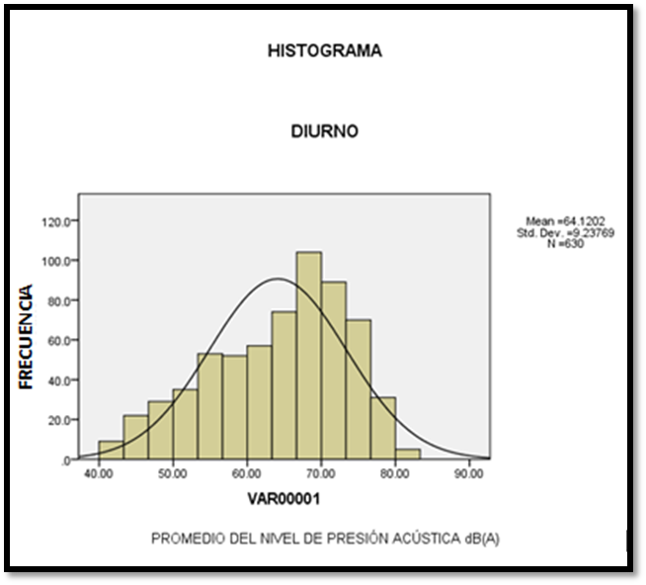
ANÁLISIS GEOESTADÍSTICO DE RUIDO DIURNO
ANALISIS EXPLORATORIO
PROMEDIO DEL NIVEL DE PRESIÓN SONORA dB(A)

Slide 47
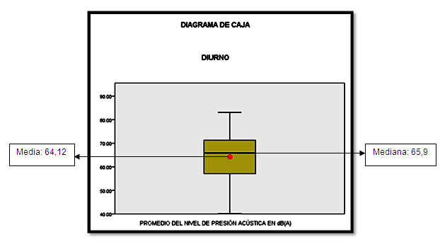
ANÁLISIS GEOESTADÍSTICO DE RUIDO DIURNO
ANALISIS EXPLORATORIO
PROMEDIO DEL NIVEL DE PRESIÓN SONORA dB(A)

Slide 48
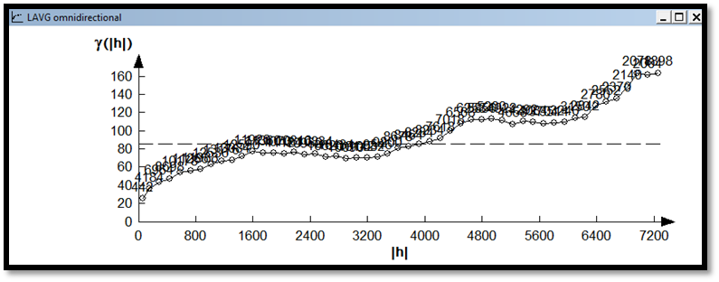

ANÁLISIS GEOESTADÍSTICO DE RUIDO DIURNO
ANALISIS ESTRUCTURAL
SEMIVARIOGRAMA EXPERIMENTAL
LAG | 145,2281
NUMBER LAG | 50
MAX DISTANCE | 14522.81
Lad distance= $\frac{7261.405}{50}=145.2281$
VARIANZA= 84,2

Slide 49
ANÁLISIS GEOESTADÍSTICO DE RUIDO DIURNO
ANALISIS ESTRUCTURAL
SEMIVARIOGRAMA TEÓRICO
 | MODELO EXPONENCIAL | MODELO ESFERICO | MODELO GAUSSIANO
IGF | 0,035167 | 0,032003 | 0,048544
NUGGET (PEPITA) | 35,25 | 39,56 | 48,16
RANGE (RANGO) | 7300 | 7300 | 6570
SILL (MESETA) | 101,47 | 112,66 | 118,62
LAG | 145,2281 | 145,2281 | 145,2281
NUMBER LAG | 50 | 50 | 50

Slide 50
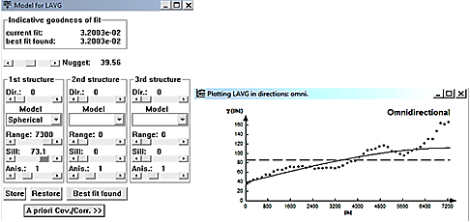

ANÁLISIS GEOESTADÍSTICO DE RUIDO DIURNO
ANALISIS ESTRUCTURAL
MODELO ESFERICO

Slide 51
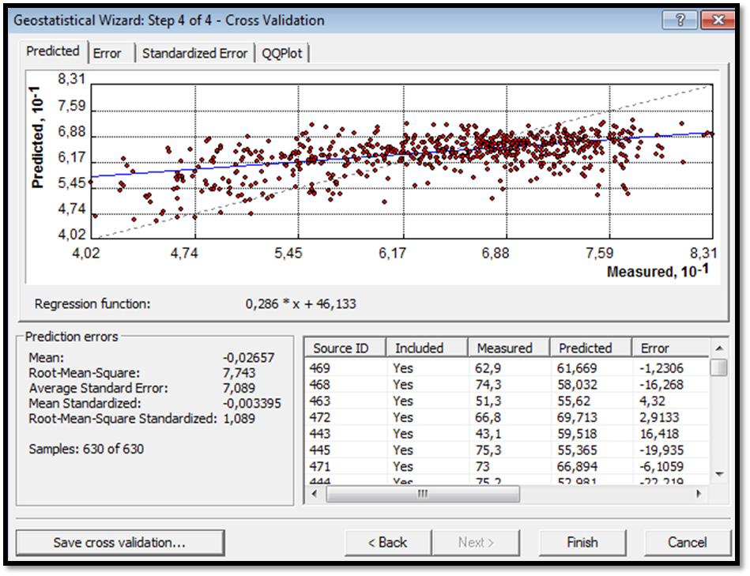
ANÁLISIS GEOESTADÍSTICO DE RUIDO DIURNO
PREDICCIÓN
ESPECIAL
Error medio
cuadrático
estandarizado

Slide 52
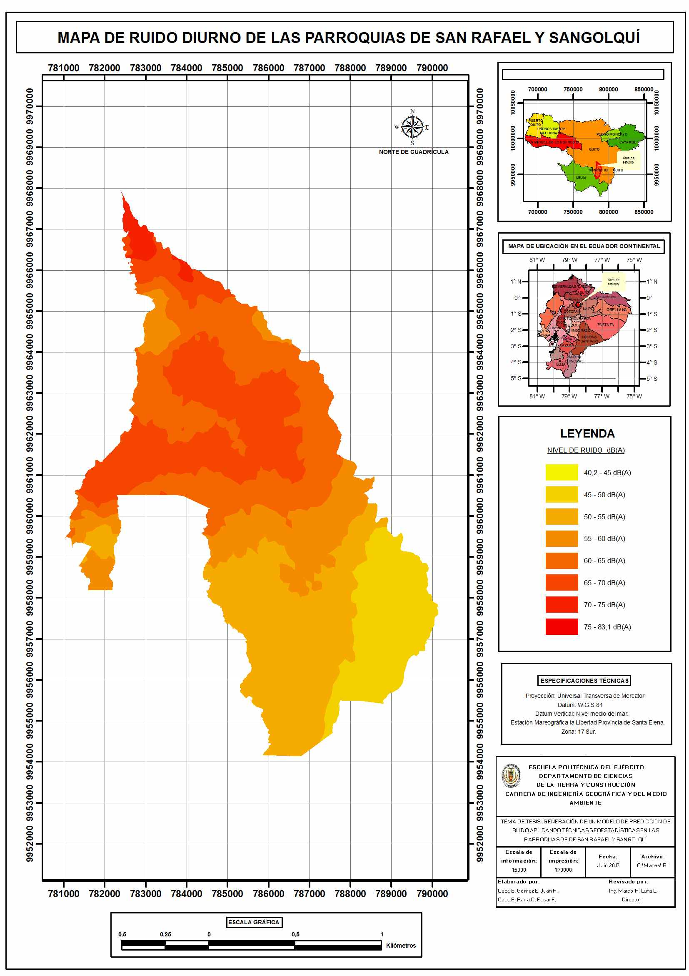

Slide 53
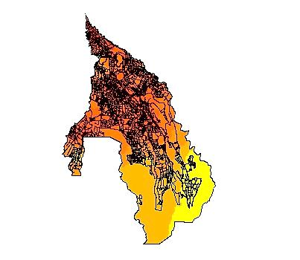

Slide 54
ANÁLISIS GEOESTADÍSTICO DE RUIDO DIURNO
NIVELES DE RUIDO DIURNO dB(A)
NORTE | 65 a 83,1 dB(A)
SUR | 40,2 a 55 dB(A)
ESTE | 60 a 65 dB(A)
OESTE | 45 a 60 dB(A)
CENTRO - ESTE | 60 a 70 dB(A)
CENTRO - OESTE | 60 a 70 dB(A)

Slide 55
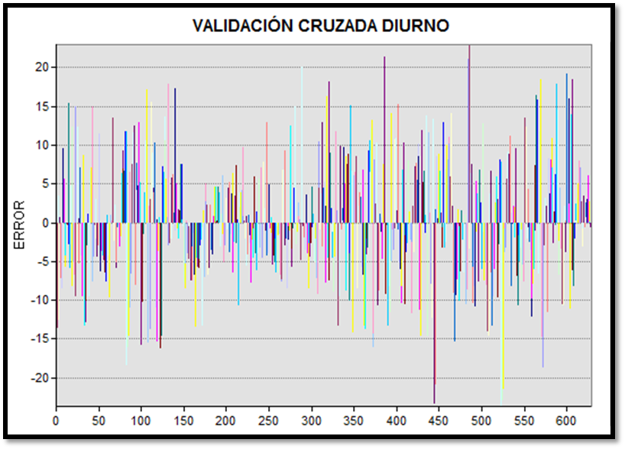
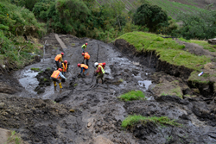
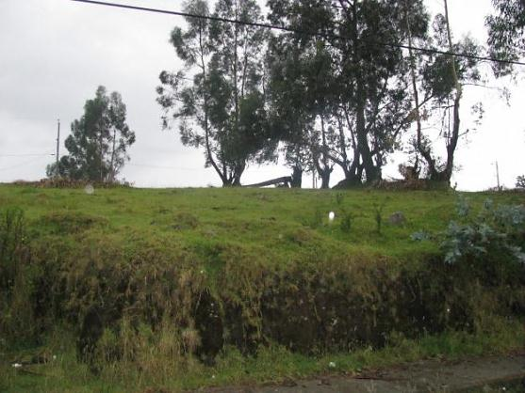
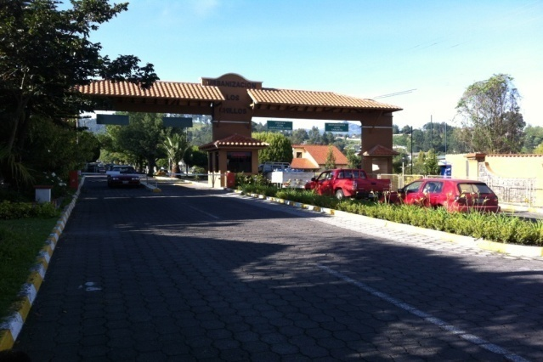
ANÁLISIS GEOESTADÍSTICO DE RUIDO DIURNO
VALIDACIÓN
CRUZADA
NO EXISTEN VÍAS DE ACCESO
ERRORES CONSIDERABLES
ZONA DE ESTUDIO
DATOS DE RUIDO DIURNO dB(A)
Media | -0,04624
Media Estandarizada | -0,006152
Error Medio Cuadrático Estandarizado | 1,084
PROCESAMIENTO TOMA EN CUENTA:
DISTANCIA NO ES UNA CONSTANTE
NECESARIO VALIDAR
EN CAMPO
LA DISTANCIA QUE EXISTE ENTRE LOS PARES DE PUNTOS
POR LA VARIABILIDAD DE LAS VÍAS
URBANIZACIONES NO AUTORIZABAN
< DISTANCIA: ERROR DE PREDICCIÓN MENOR
> DISTANCIA: ERROR DE PREDICCIÓN MAYOR

Slide 56
ANÁLISIS GEOESTADÍSTICO DE RUIDO DIURNO
VALIDACIÓN
TERRENO
ORD | ESTE | NORTE | dB(A) | PREDICCIÓN dB(A) | ERROR dB(A)
1 | 784334,67 | 9965844,96 | 70,2 | 67,11 | 3,09
2 | 781679,14 | 9960380,92 | 69,5 | 65,13 | 4,47
3 | 783135,73 | 9961821,43 | 70,2 | 66,79 | 3,41
4 | 783295,39 | 9961854,57 | 68,7 | 66,72 | 1,98
5 | 785094,998 | 9962745,15 | 68,3 | 67,19 | 1,11
6 | 785595,37 | 9962716,71 | 70,7 | 66,98 | 3,72
7 | 787175,4 | 9963603,69 | 64,3 | 60,68 | 3,62
8 | 784153,42 | 9963621,07 | 68,7 | 65,14 | 3,56
9 | 783796,68 | 9963699,79 | 72,2 | 71,03 | 1,17
10 | 784086,36 | 9965991,16 | 74,5 | 68,77 | 4,73
11 | 782933,59 | 9966731,23 | 73 | 72,74 | 0,26
12 | 782608,49 | 9967099,51 | 68,7 | 70,98 | -2,28
13 | 784302,77 | 9965498,73 | 66,6 | 67,34 | -0,74
ERROR PROMEDIO ±2,62 dB(A)

Slide 57
ANÁLISIS GEOESTADÍSTICO DE RUIDO DIURNO
VALIDACIÓN
TERRENO
ESTE | NORTE | dB(A) | FRANJA | VALIDO
781673,197 | 9959950,691 | 54,1 | 50 a 55 dB(A) | SI
786716,489 | 9961101,879 | 72,4 | 70 a 75 dB(A) | SI
783483,418 | 9966371,486 | 75 | 70 a 75 dB(A) | SI
784476,061 | 9964912,86 | 58,3 | 55 a 60 dB(A) | SI

Slide 58
MODELO DE PREDICCIÓN DE RUIDO NOCTURNO EN LA PARROQUIA DE SAN RAFAEL

Slide 59
ANÁLISIS GEOESTADÍSTICO DE RUIDO NOCTURNO
ANÁLISIS EXPLORATORIO
MEDIA | 63,85047
DESVIACIÓN ESTÁNDAR | 7,78783
VARIANZA | 60,65026
COEFICIENTE DE ASIMETRÍA | - 0,58986
MEDIANA | 65,40
COEFICIENTE DE VARIACIÓN | 12,1969%
CURTOSIS | -0,41018
MÁXIMO | 77,8
MÍNIMO | 43,2
MODA | 67,4
RANGO | 34,6
Notes:
El coeficiente de variación es de 12,1969% lo que indica un valor medio de variación.
La media es de 63,85047 y la mediana es de 65,40 lo que indica que se encuentran próximos.
El coeficiente de asimetría es de -0,58986 lo que indica que tenemos una curva simétrica negativa por lo que los valores se tienden a reunir más en la parte de derecha que en la izquierda de la media.
No existen valores atípicos, ya que los datos se encuentran dentro de los rango de 40,45 y 88,05. En los siguientes gráficos exploratorios (diagrama 4.3 y 4.4) se puede apreciar los datos expuestos en la tabla 4.8.

Slide 60
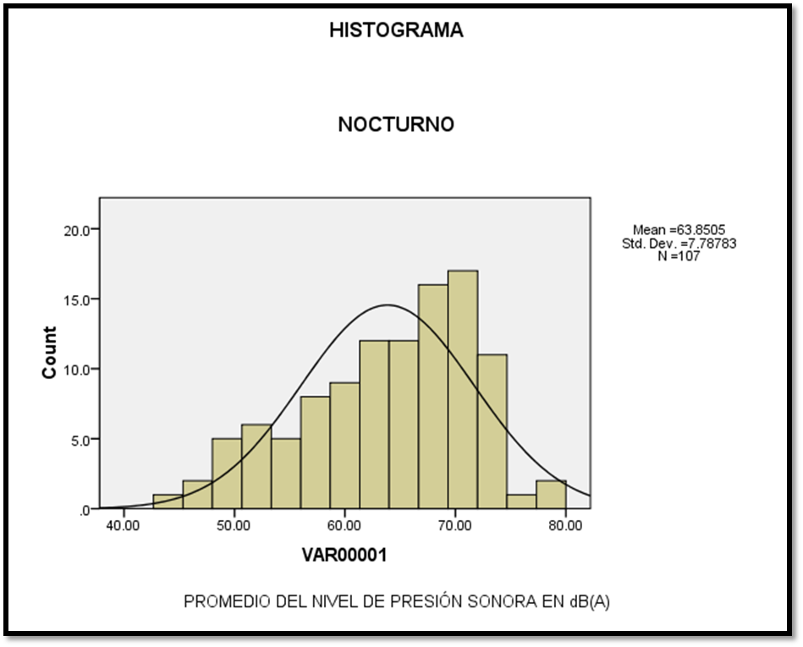
ANÁLISIS GEOESTADÍSTICO DE RUIDO NOCTURNO
ANÁLISIS EXPLORATORIO

Slide 61
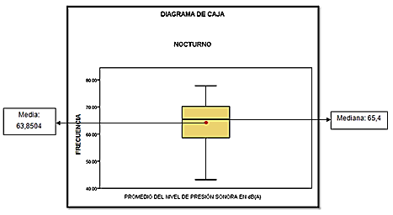
ANÁLISIS GEOESTADÍSTICO DE RUIDO NOCTURNO
ANÁLISIS EXPLORATORIO

Slide 62
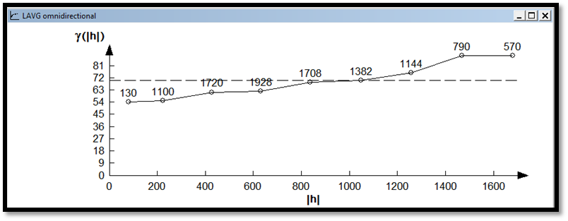

ANÁLISIS GEOESTADÍSTICO DE RUIDO NOCTURNO
ANÁLISIS ESTRUCTURAL
SEMIVARIOGRAMA EXPERIMENTAL
LAG | 210,458
NUMBER LAG | 8
MAX DISTANCE | 3367,328
Lad distance= $\frac{1683,664}{8}=210,458$
VARIANZA= 71,6

Slide 63
ANÁLISIS GEOESTADÍSTICO DE RUIDO NOCTURNO
ANÁLISIS ESTRUCTURAL
SEMIVARIOGRAMA TEÓRICO
 | MODELO EXPONENCIAL | MODELO ESFERICO | MODELO GAUSSIANO
IGF | 0,020507 | 0,021080 | 0,0316
NUGGET (PEPITA) | 42,2663 | 46,3667 | 43,31
RANGE (RANGO) | 1700 | 1700 | 1445
SILL (MESETA) | 85,18343 | 90,3877 | 89,46
LAG | 210,458 | 210,458 | 210,458
NUMBER LAG | 8 | 8 | 8

Slide 64
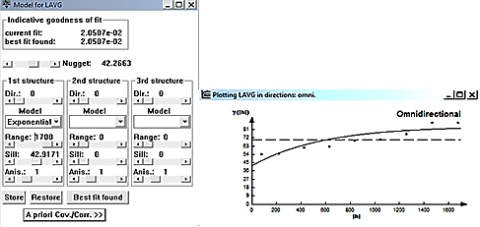

ANÁLISIS GEOESTADÍSTICO DE RUIDO NOCTURNO
ANÁLISIS ESTRUCTURAL
SEMIVARIOGRAMA TEÓRICO

Slide 65
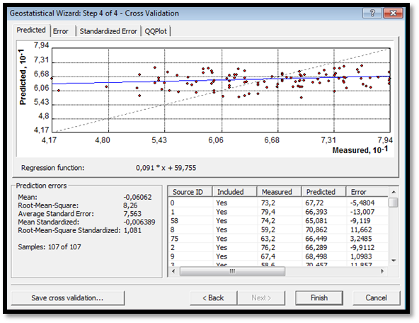
ANÁLISIS GEOESTADÍSTICO DE RUIDO NOCTURNO
PREDICCIÓN
ESPACIAL

Slide 66
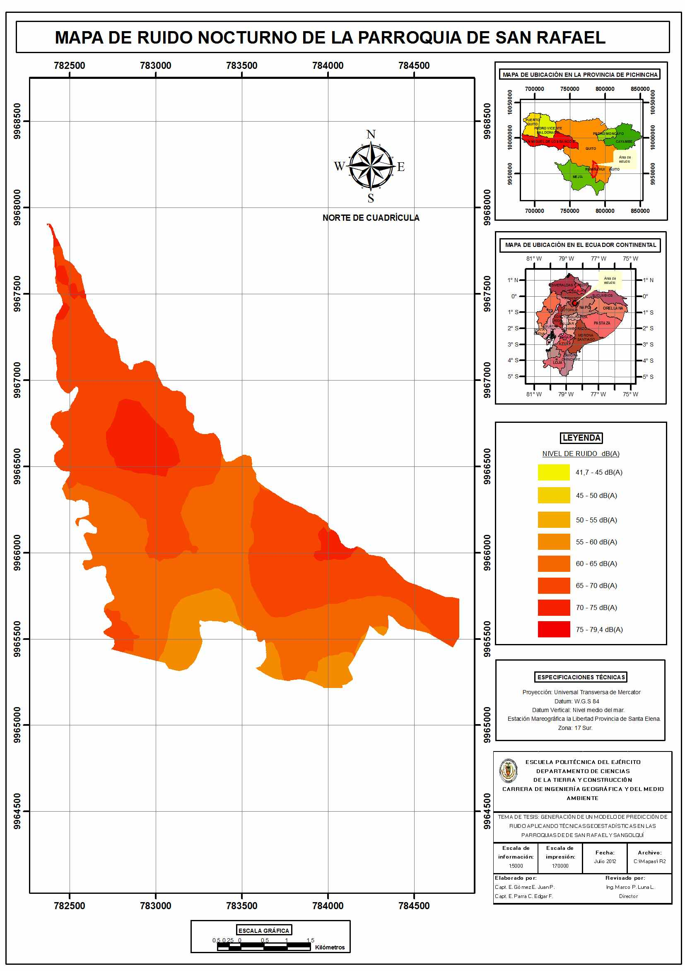

Slide 67
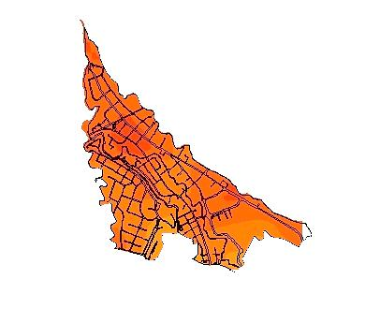

Slide 68
ANÁLISIS GEOESTADÍSTICO DE RUIDO NOCTURNO
NIVELES DE RUIDO NOCTURNO dB(A)
NORTE | 70 a 79,4 dB(A)
SUR | 45 a 55 dB(A)
ESTE | 60 a 75 dB(A)
OESTE | 45 a 65 dB(A)

Slide 69
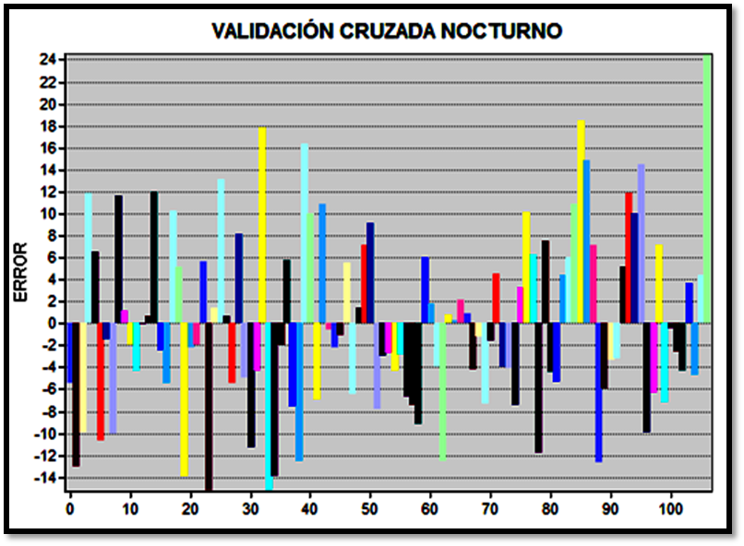
ANÁLISIS GEOESTADÍSTICO DE RUIDO NOCTURNO
VALIDACIÓN CRUZADA
ERRORES CONSIDERABLES
ZONA DE ESTUDIO
PROCESAMIENTO TOMA EN CUENTA:
DATOS DE RUIDO NOCTURNO dB(A)
Media | -0,06062
Media Estandarizada | -0,006389
Error Medio Cuadrático Estandarizado | 1,081
DISTANCIA NO ES UNA CONSTANTE
CERRADO LAS VÍAS CON MUROS
LA DISTANCIA QUE EXISTE ENTRE LOS PARES DE PUNTOS
POR LA VARIABILIDAD DE LAS VÍAS
VALIDAR EN CAMPO
< DISTANCIA: ERROR DE PREDICCIÓN MENOR
> DISTANCIA: ERROR DE PREDICCIÓN MAYOR
URBANIZACIONES NO AUTORIZABAN

Slide 70
VALIDACIÓN DEL MODELO CON DATOS EN CAMPO
ORD | ESTE | NORTE | dB(A) | PREDICCIÓN dB(A) | ERROR dB(A)
1 | 782608,485 | 9967099,510 | 70,2 | 67,96 | 2,24
2 | 782446,051 | 9967263,973 | 67,9 | 68,50 | -0,60
3 | 782543,009 | 9967049,396 | 69,1 | 66,48 | 2,62
4 | 782775,170 | 9967040,691 | 69,8 | 69,26 | 0,54
5 | 782917,713 | 9966901,850 | 66,4 | 68,08 | -1,68
6 | 783091,675 | 9966603,619 | 68,4 | 67,93 | 0,47
7 | 783279,841 | 9966484,249 | 64,1 | 64,62 | -0,52
8 | 783459,097 | 9966527,688 | 66,8 | 67,00 | -0,20
9 | 783297,547 | 9966289,733 | 64,4 | 64,81 | -0,41
10 | 783142,002 | 9966133,147 | 68,6 | 66,86 | 1,74
11 | 783441,938 | 9965688,980 | 58,6 | 64,75 | -1,33
12 | 783397,105 | 9965739,560 | 59,2 | 63,23 | -1,51
13 | 783194,080 | 9965778,906 | 65,8 | 62,23 | 2,30
14 | 783070,307 | 9966095,065 | 67,4 | 60,12 | 1,64
15 | 783022,100 | 9966187,003 | 63,1 | 59,93 | -3,47
16 | 782642,242 | 9966428,163 | 64,2 | 60,71 | -2,25
ERROR PROMEDIO ±1,47 dB(A)

Slide 71

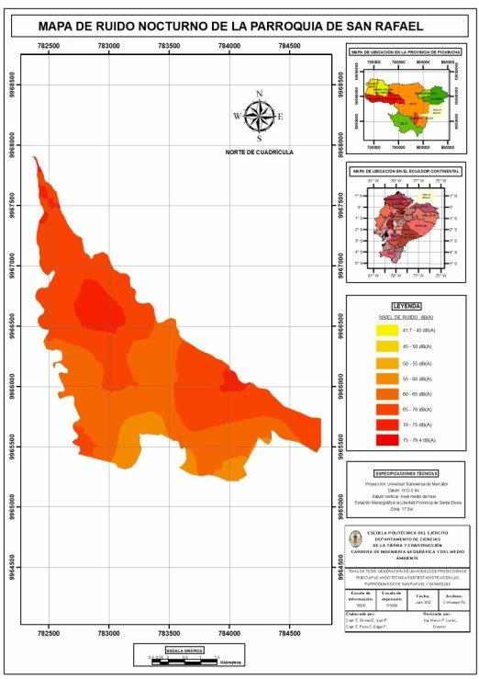

CONCLUSIONES Y RECOMENDACIONES

Slide 72
CONCLUSIONES
MODELO DE PREDICCIÓN DIURNO REQUIRIO DE 107 PUNTOS DE MEDICIÓN.
DISTRIBUIDOS A LOS LARGOS DE LAS PARROQUIAS DE ESTUDIO
EL MODELO DE PREDICCIÓN DIURNO
630 PUNTOS DE LOCALIZACIÓN ESPACIAL
DIURNO Y NOCTURNO
RUIDO FLUCTUANTE
FLUCTUACIONES SUPERAN LOS 5dB(A) MEDIDOS EN 1 min
EL RUIDO GENERADO
EN PARROQUIAS DE SAN RAFAEL Y SANGOLQUI
TRABAJOS CON PRECISIÓN ±0,7 dB(A).
PERMITE TRABAJAR CON FILTRO DE PINDERACIÓN A.
QUE MIDE LA RESPUESTA DEL OIDO A INTENSIDADES BAJAS
EL SONÓMETROS
ES DE TIPO 1
Notes:
aumento del parque automotor, transitó de vehículo pesados, equipo de construcción, construcción de viviendas y comercios, aumento en la actividad comercial, de ocio y diversión, ruido de vecindario en especial de perros y sobre todo a la falta de vías de descongestionamiento

Slide 73
CONCLUSIONES
NO SE TOMA EN CUENTA
EL RUIDO DE FONDO
DIFERENCIA ARITMÉTICA ES MAYOR QUE 10.
POR LO QUE SU CORRECIÓN ES 0.
9,52%; 40,2 dB(A) a 49,8 dB(A)
22,22%; 50,2 dB(A) a 59,9 dB(A)
DE ACUERDO A LOS DATOS DE RUIDO DIURNO
OBTENIDOS EN CAMPO
37,30%; 60 dB(A) a 69,9 dB(A)
30,95%; 70 dB(A) a 83,1 dB(A)
DIAPOSITIVA 181
Notes:
aumento del parque automotor, transitó de vehículo pesados, equipo de construcción, construcción de viviendas y comercios, aumento en la actividad comercial, de ocio y diversión, ruido de vecindario en especial de perros y sobre todo a la falta de vías de descongestionamiento

Slide 74
CONCLUSIONES
DIAPOSITIVA 185
50,46%; 65,4 dB(A) a 77,8 dB(A)
DE ACUERDO A LOS DATOS DE RUIDO NOCTURNO
OBTENIDOS EN CAMPO
43,92%; 50,10 dB(A) a 64,9 dB(A)
5,6%; 43,2 dB(A) a 49,8 dB(A)
DE ACUERDO AL ANÁLISIS EXPLORATORIO
SE CONSIDERA A LAS PARROQUIAS
SAN RAFAEL Y SANGOLQUÍ.
COMO RUIDOSAS
50% DE LOS DATOS 64,12 dB(A), DIURNO
50% DE LOS DATOS 63,85 dB(A), NOCTURNO
Notes:
aumento del parque automotor, transitó de vehículo pesados, equipo de construcción, construcción de viviendas y comercios, aumento en la actividad comercial, de ocio y diversión, ruido de vecindario en especial de perros y sobre todo a la falta de vías de descongestionamiento

Slide 75
CONCLUSIONES
EL COEFICIENTE DE VARIACIÓN
DE DATOS DE RUIDO DIURNO - NOCTURNO
14,40% Y 12,19% INDICA UNA BUENA PREDICCIÓN PARA LA INVESTIGACIÓN
LA VARIABLE RUIDO.
EN HORAS PICO DE 06:30 A 09:00 Y 08:00 A 09:30
EL ANÁLISIS ESTRUCTURAL
PERMITIÓ REGIONALIZAR
PARA OBTENER EL SEMIVARIOGRAMA TEÓRICO ES ESFÉRICO Y EXPONENCIAL.
LA PEPITA NO SOBREPASA EL 50% DE LA MESETA Y MINIMIZA EMCS A 1
LA MEJOR ADAPTACIÓN
A LOS PARES DE PUNTOS DE DATOS DE RUDO DIURNO Y NOCTURNO
Notes:
aumento del parque automotor, transitó de vehículo pesados, equipo de construcción, construcción de viviendas y comercios, aumento en la actividad comercial, de ocio y diversión, ruido de vecindario en especial de perros y sobre todo a la falta de vías de descongestionamiento

Slide 76
CONCLUSIONES
DEL VARIOWIN 2.21 A ARC GIS 9.3
PARA OBTENER MODELOS DE PREDICCIÓN CON MENOR ÍNDICE DE AJUSTE Y MINIMIZAR EMCE
SE INGRESA LOS PARÁMETROS
DEL SEMIVARIOGRAMA TEÓRICO D Y N
TENDIENDO A 1 POR LO QUE LAS ESTIMACIONES DE LOS PUNTOS ESTÁN DENTRO DE LOS NIVELES DE RUIDO TOMADOS EN CAMPO
LOS MODELOS DE PREDICCIÓN DE RUIDO D Y N
OFRECEN UN EMCS
DE ACUERDO A LA ORDENANZA DE USO Y OCUPACIÓN DEL SUELO DEL GOBIERNO AUTÓNOMO DESCENTRALIZADO MUNICIPAL DE RUMIÑAHUI DE ABRIL 2012
TABLA 5.1 Y 5.2
SE RELACIONA EL USO DE SUELO
Notes:
aumento del parque automotor, transitó de vehículo pesados, equipo de construcción, construcción de viviendas y comercios, aumento en la actividad comercial, de ocio y diversión, ruido de vecindario en especial de perros y sobre todo a la falta de vías de descongestionamiento

Slide 77
CONCLUSIONES
3 DE LAS 32 Z.R(HDA. IASA, PRADERA, BALVINA.
1 DE LAS 15 Z.R.C (C. VIÑEDOS.
4 DE LAS 12 Z.I (PANAMERICANA SUR Y PAS. NARANJALES
SEGÚN MODELO DE RUIDO DIURNO
NO EXCEDEN DE LA NORMA
SEGÚN MODELO DE RUIDO NOCTURNO
SEGÚN USO DE SUELO
EXCEDEN DE LA NORMA
AUMENTO DEL PARQUE AUMOTOR.
TRANS. VEH. PESADO Y EQUIP. DE CONSTRUCCIÓN.
CONSTRUCCIÓN DE VIVIENDAS Y COMERCIOS.
> ACTV. COMERCIAL.
OCIO Y DIVERSIÓN.
RUIDO DE VECINDARIO (PERROS)
EXCESO DE RUIDO
SE DEBE:
FALTA DE VÍAS DESCONGESTIONA-MIENTO
Notes:
aumento del parque automotor, transitó de vehículo pesados, equipo de construcción, construcción de viviendas y comercios, aumento en la actividad comercial, de ocio y diversión, ruido de vecindario en especial de perros y sobre todo a la falta de vías de descongestionamiento

Slide 78
CONCLUSIONES
SERVIRÁN PARA:
CONTROL Y MONITOREO PERMANENTE EN EL ÁREA URBANA Y RURALPOR EL I.M. RUMIÑAHUI EN HORAS PICO
MODELOS DE PREDICCIÓN
DIURNO Y NOCTURNO
VALIDACIÓN CRUZADA DIURNO Y NOCTURNO
GRUPOS DE DATOS CON ERRORES
VALORES SE TORMAN MENOS SIMILARES CUANDO LA DISTANCIA CRECE
VALIDACIÓN DEL MODELO EN EL TERRENO
DIURNO Y NOCTURNO
± 2,62 dB(A)
± 1,47 dB(A)
Notes:
aumento del parque automotor, transitó de vehículo pesados, equipo de construcción, construcción de viviendas y comercios, aumento en la actividad comercial, de ocio y diversión, ruido de vecindario en especial de perros y sobre todo a la falta de vías de descongestionamiento

Slide 79
RECOMENDACIONES
SE DEBE CALIBRAR EL EQUIPO ANTES Y DESPUES DE CADA SESIÓN.
OBTENER RESULTADOS COHERENTES
ANTES DE REALIZAR
EL ESTUDIO EN CAMPO
AUMENTAR LA NUBE DE PUNTOS
DE MUESTREO
OBTENER MODELOS DE RUIDO MÁS EXACTO.
INICIAR LAS MEDICIONES DE RUIDO DE DÍA
PARA NO OBTENER ERRORES DE CONSIDERACIÓN EN LA VALIDACIÓN CRUZADA
REDUCIR LA DISTANCIAS DE PUNTO A PUNTO
Y MANTENER UNA CONSTANTE
Notes:
ESTA MAL TODO

Slide 80
RECOMENDACIONES
PLANIFICAR
VÍAS DE DESCONGESTIÓN
VEHICULAR
DISMINUIR LOS NIVELES DE RUIDO EN LAS ZONAS DE ESTUDIO
ESTABLECER MEDIDAS
PREVENTIVAS Y PASIVAS
CON DIRECTRICES CLARAS.
BAJAR LOS NIVELES DE RUIDO
ZONAS RESIDENCIALES
COLOCAR BARRERAS NATURALES
ATENUAR LOS EFECTOS DEL RUIDO
Notes:
ESTA MAL TODO

Slide 81
RECOMENDACIONES
ZONAS EDUCATIVAS
ZONAS HOSPITALARIAS
AUMENTAR Y ENGROSAR LAS PAREDES.
PROVOCAR EL CHOQUE DE LAS ONDAS.
EN VÍAS
COLOCAR
INSTRUMENTOS QUE PERMITAM QUE VEHICULOS BAJEN LA VELOCIDAD
Notes:
ESTA MAL TODO

Slide 82
RECOMENDACIONES
NECESARIO
CENTRO DE REVISIÓN VEHICULAR Y MOTOCICLETAS
VISTO BUENO.
MUCHOS AUTOMOTORES NO CUMPLEN NORMAS TÉCNICAS.
REMOVER DE SU CENTRO HISTÓRICO EL MERCADO MUNICIPAL.
INICIDE EN LOS NIVELES DE RUIDO.
RESTRICCIÓN VEHICULAR
CENTRO DE LA SANGOLQUÍ
Notes:
ESTA MAL TODO

Slide 83
RECOMENDACIONES
IMPONER HORARIOS
DE CIRCULACIÓN DE EQUIPO PESADO
EN ESPECIAL DURANTE LA NOCHE.
HASTA LA CONSTRUCCIÓN DE NUEVAS VÍAS.
SI LAS HAY APLICARLAS CON TODO EL RIGOR DE LA LEY.
AUGE COMERCIAL, INDUSTRIAL E INMOBILIARIO.
PROVOCA CRECIMIENTO SIN CONTROL
ESTABLECER POLÍTICAS CLARAS
DE USO DE SUELO

Slide 84


¡GRACIAS POR SU ATENCIÓN!

